Slide 1
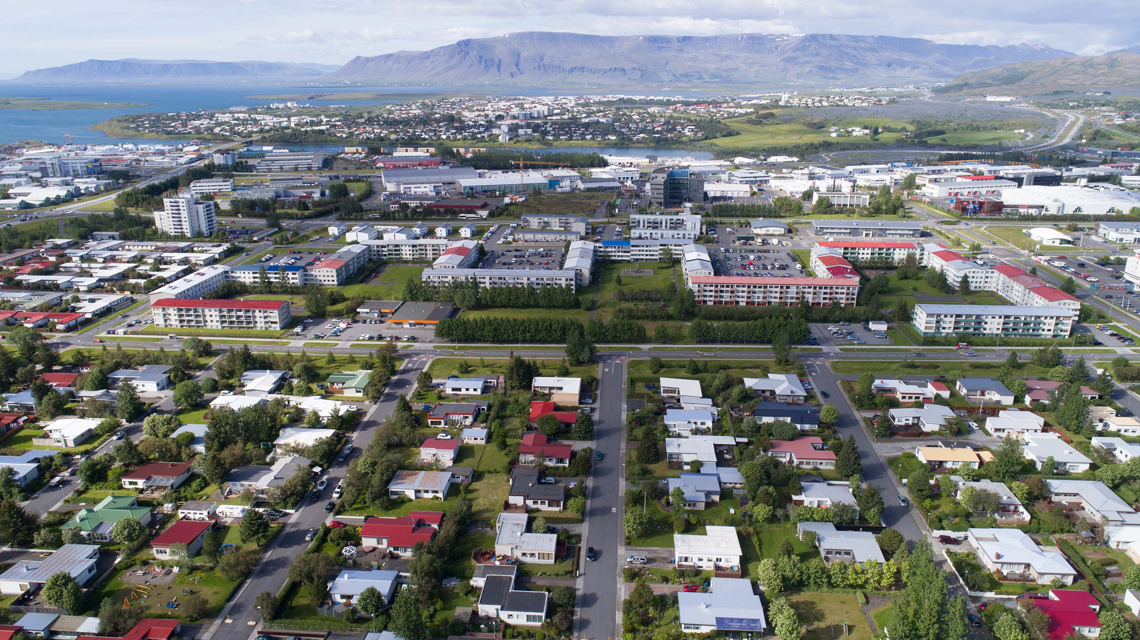
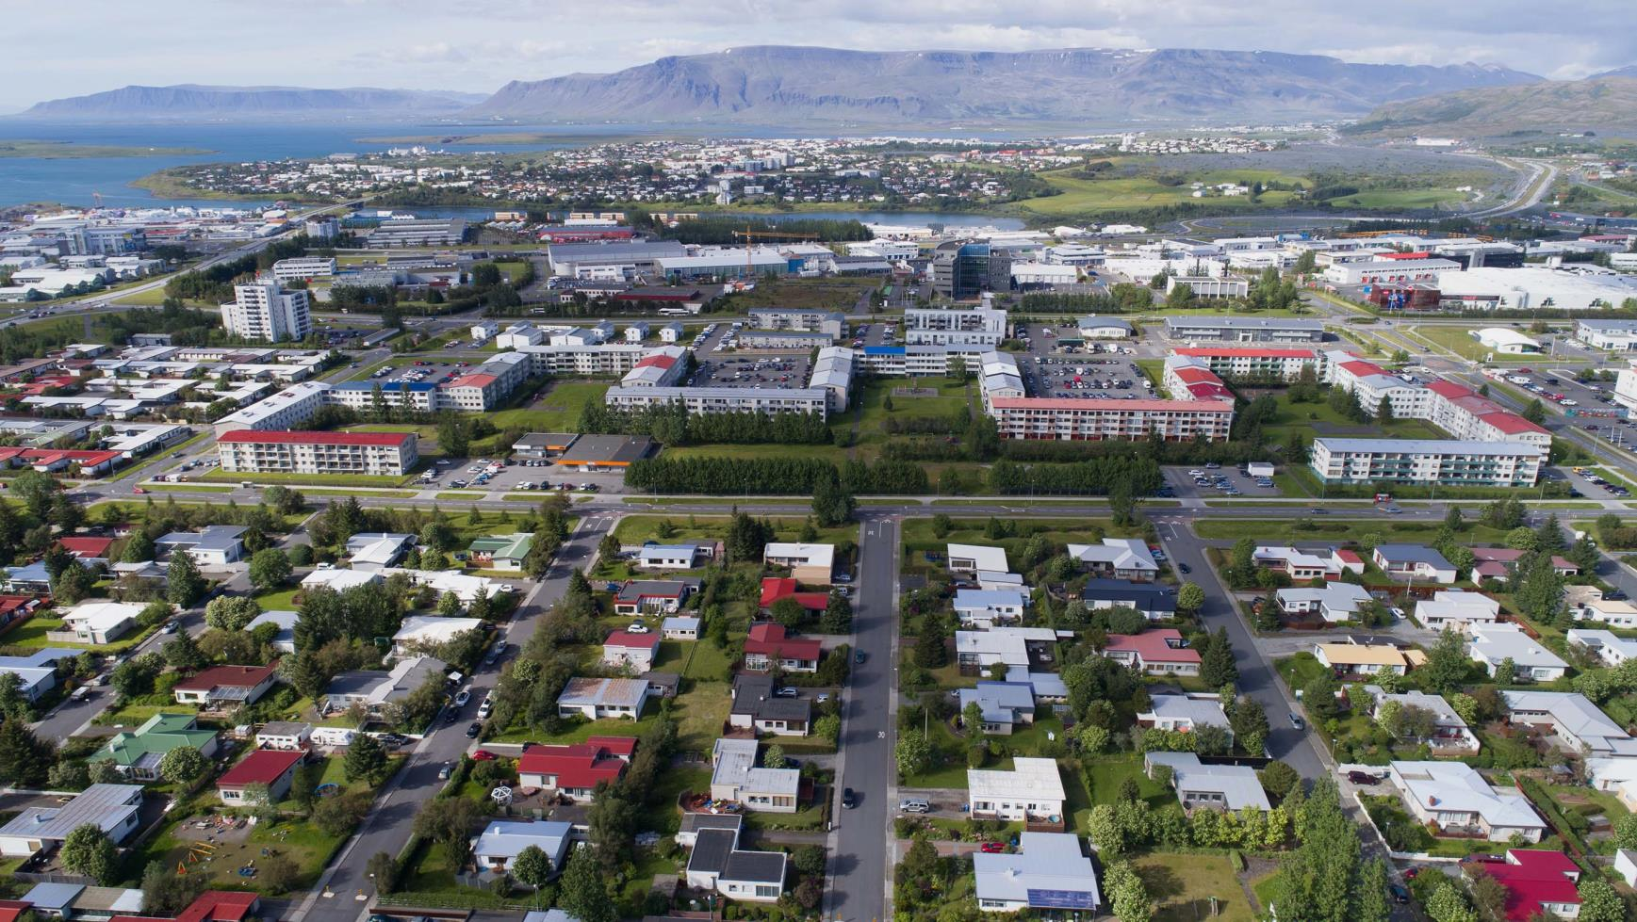
Árbær
DAGUR B. EGGERTSSON
BORGARSTJÓRI

Slide 2
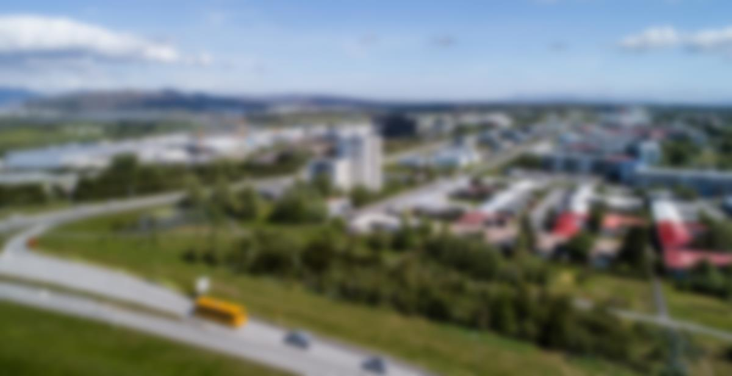
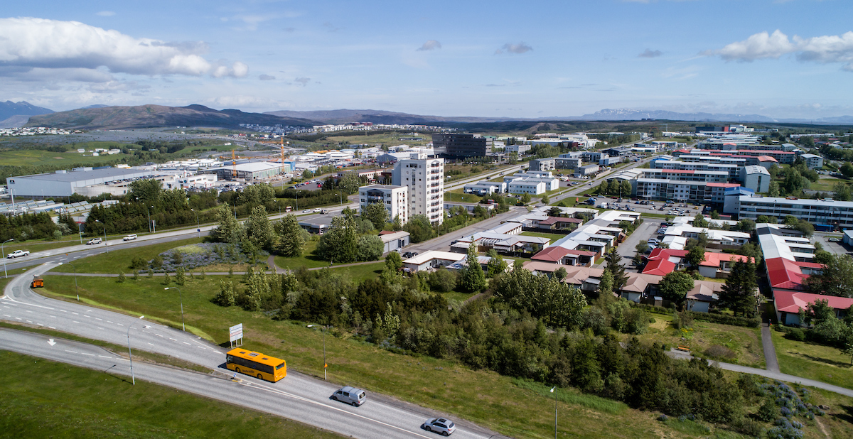

Slide 3
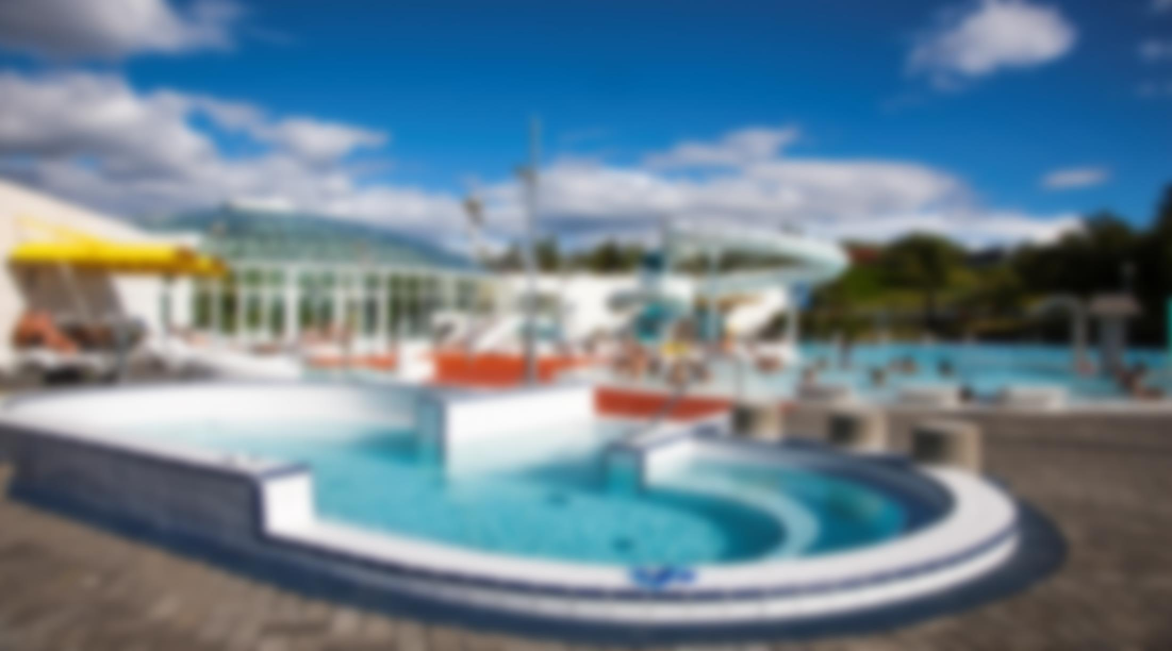
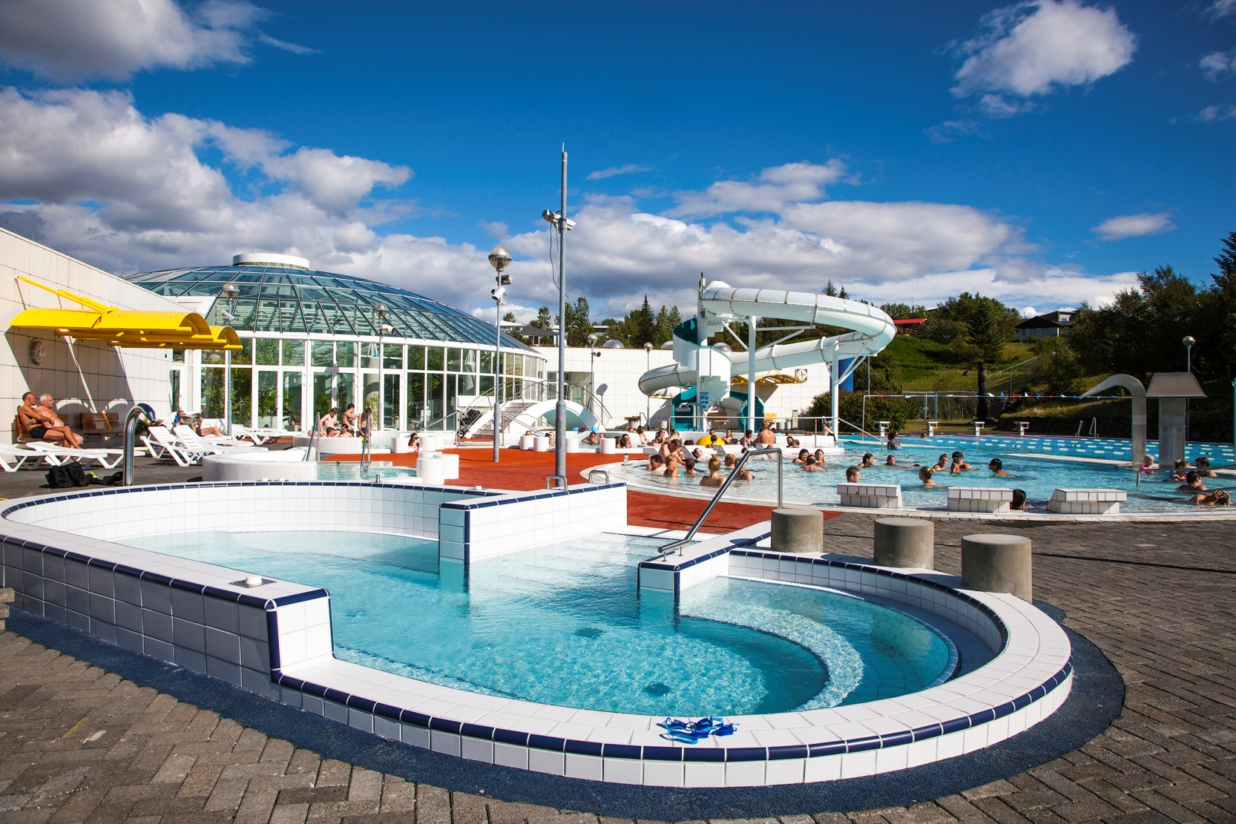

Slide 4
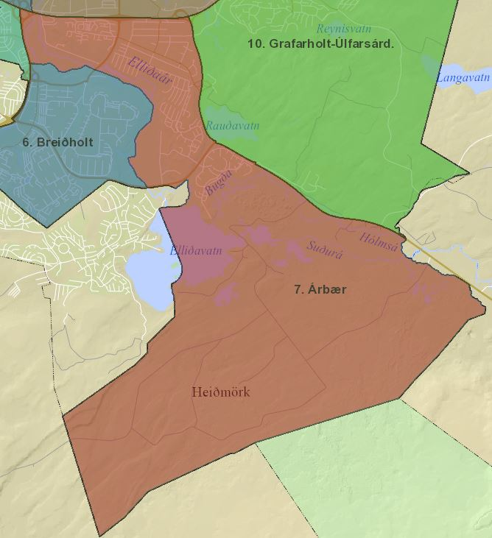
Árbær
Íbúar í hverfinu eru 11.195
Í hverfinu eru 3895 íbúðir
Hverfið er 29,7 km²
  Byggt land er 3,3 km²
Heimild: Landupplýsingar Reykjavíkur

Slide 5
Árbær
42 opin leiksvæði
– alls 38.195 m²
86 km af göngu- og hjólastígum með bundnu slitlagi, auk gangstétta
103 bekkir og 112 ruslastampar
Heimild: Landupplýsingar Reykjavíkur

Slide 6
Aldursdreifing íbúa
Heimild: Tölfræði- og greiningardeild Reykjavíkurborgar

Slide 7
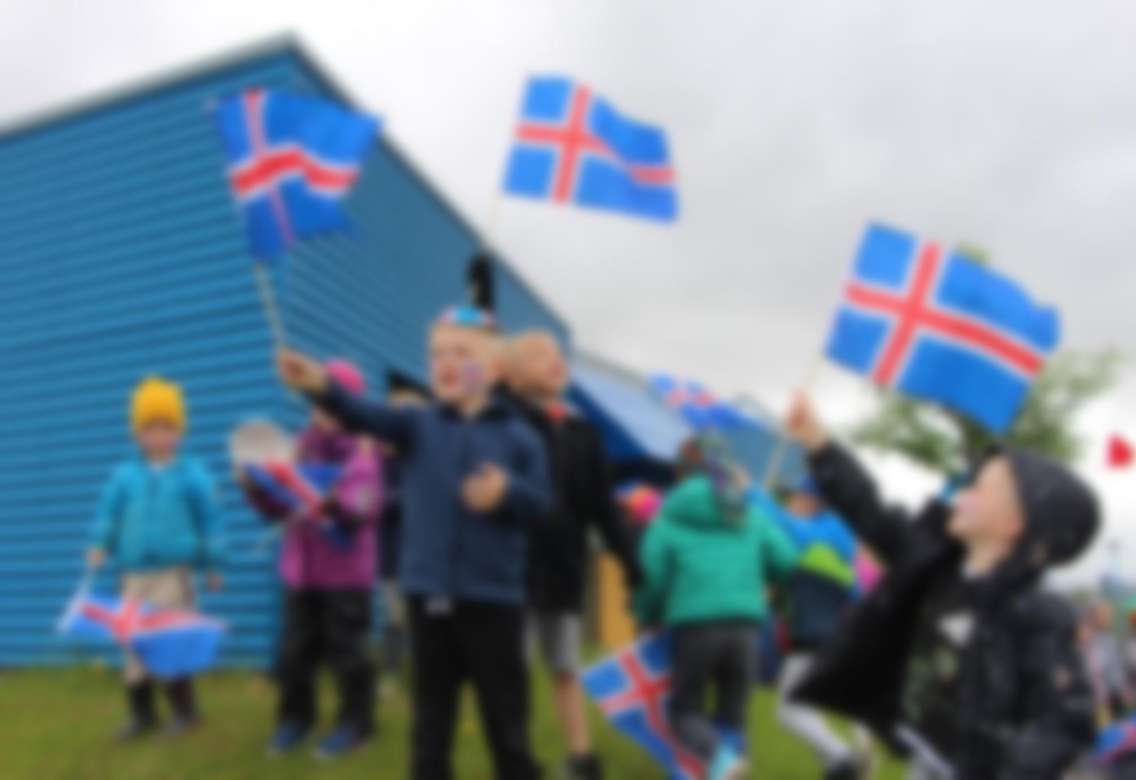
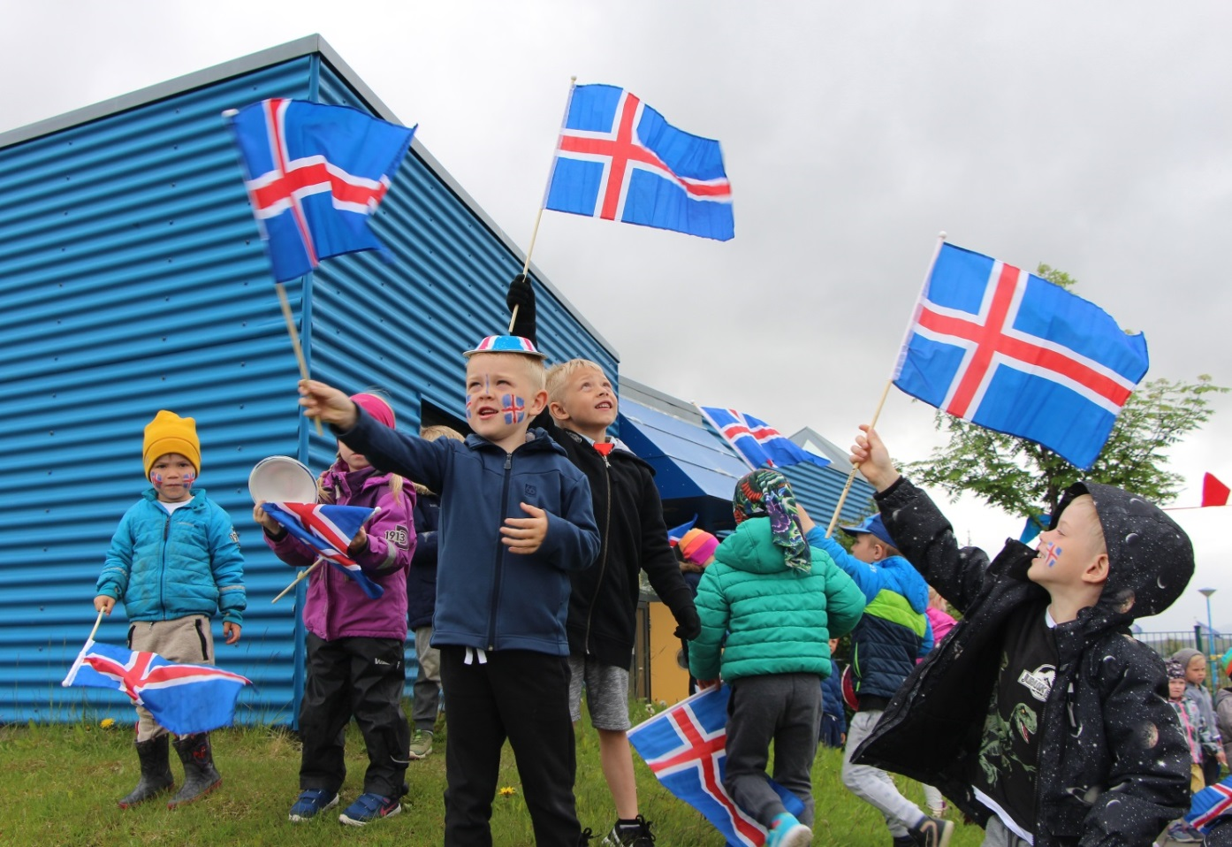
SKÓLA- OG FRÍSTUNDASTARF

Slide 8
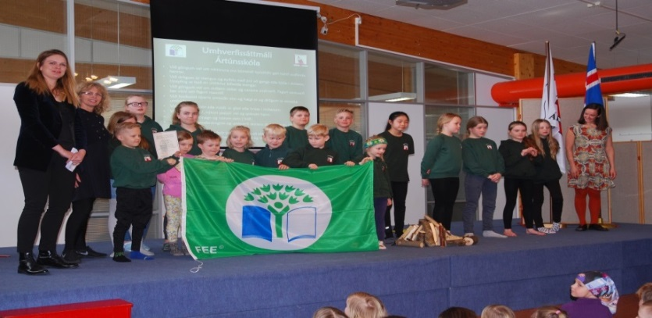
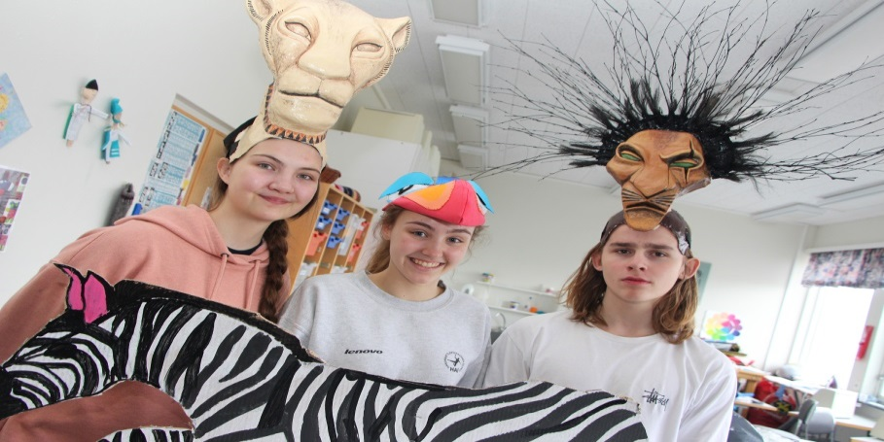
Árbær er …
Gróið og barnmargt hverfi með fjölbreytt og framsækið skóla- og frístundastarf
Stærsti grunnskólinn og stærsti leikskólinn
Áhersla á nýbreytni, sveigjanleika og val
Hefð fyrir umhverfismennt og útinámi
Gott samstarf á milli skólastiga

Slide 9
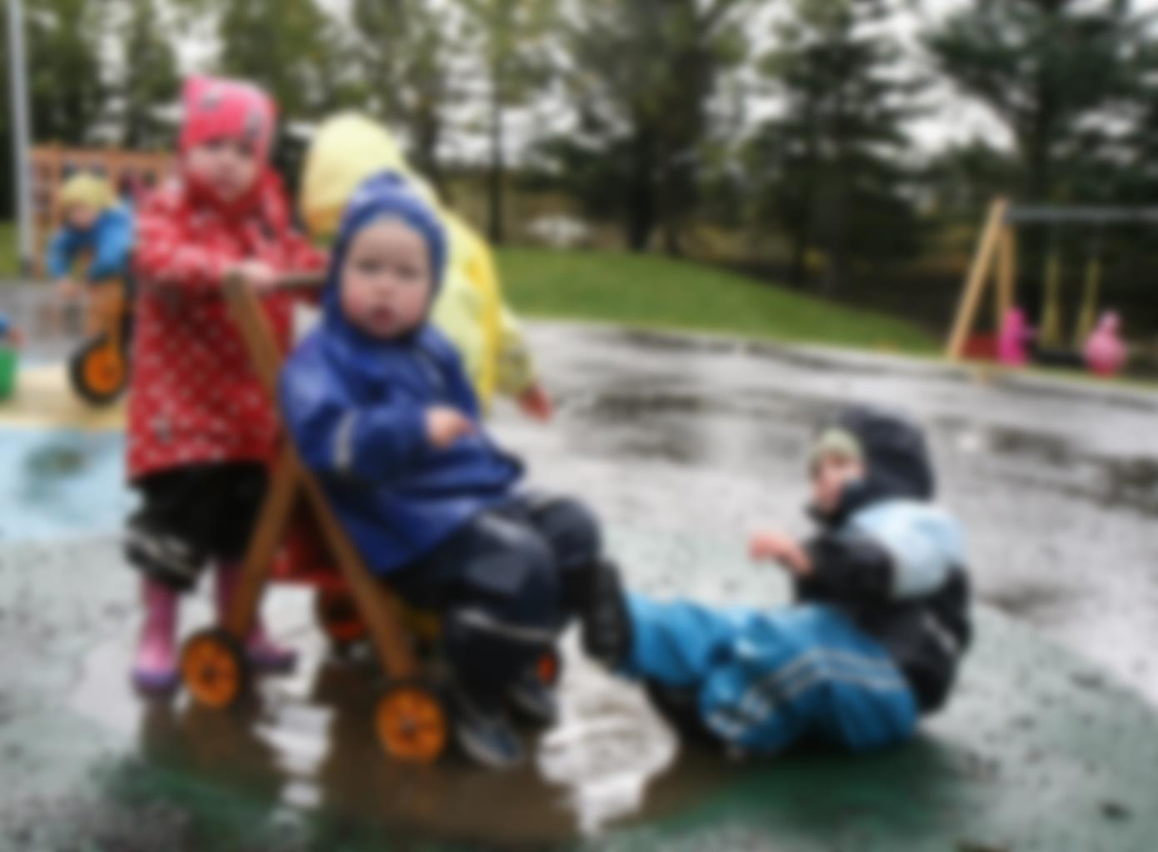
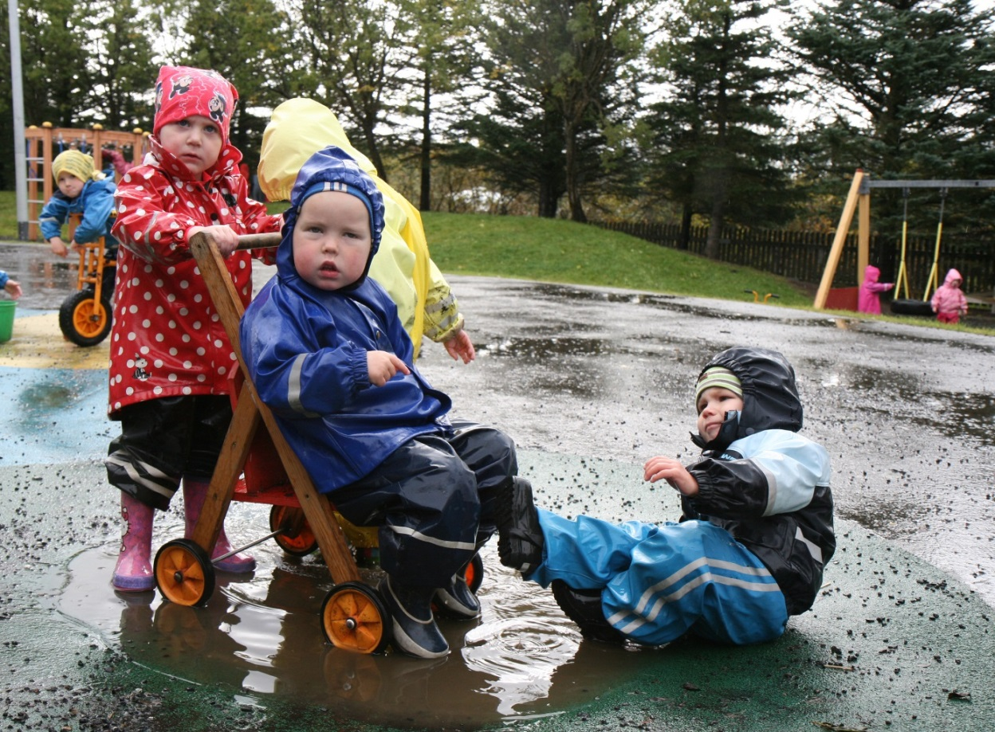
SJÖ LEIKSKÓLAR – 600 BÖRN

Slide 10
Öflugt leikskólastarf
Árborg - 62 börn
Ártúnsskóli - 61
Blásalir - 46
Heiðarborg - 67
Rauðaborg - 57
Rauðhóll - 202
Rofaborg - 101
Umhverfismennt, hreyfing og lífsleikni
Allir leikskólarnir í nánu samstarfi við grunnskólana með margvíslegum þróunar- og samstarfsverkefnum.
95-97% foreldra eru ánægðir með leikskólastarfið og leikskólann og telja að barninu þeirra líði vel í leikskólanum.

Slide 11
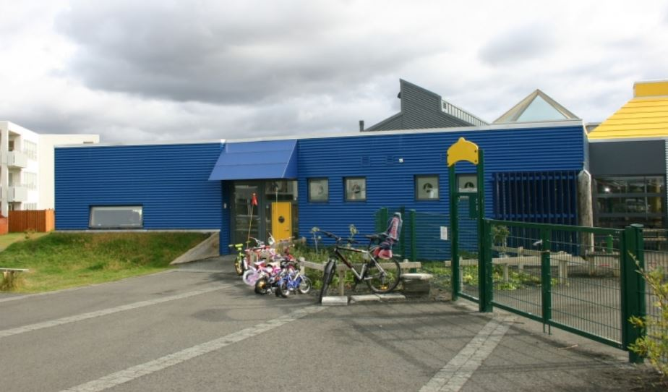
Rauðhóll – stærsti leikskólinn
Tekinn í notkun 2012
Starfsemi í tveimur nýjum byggingum og í Björnslundi.
Rúmlega 200 börn

Slide 12
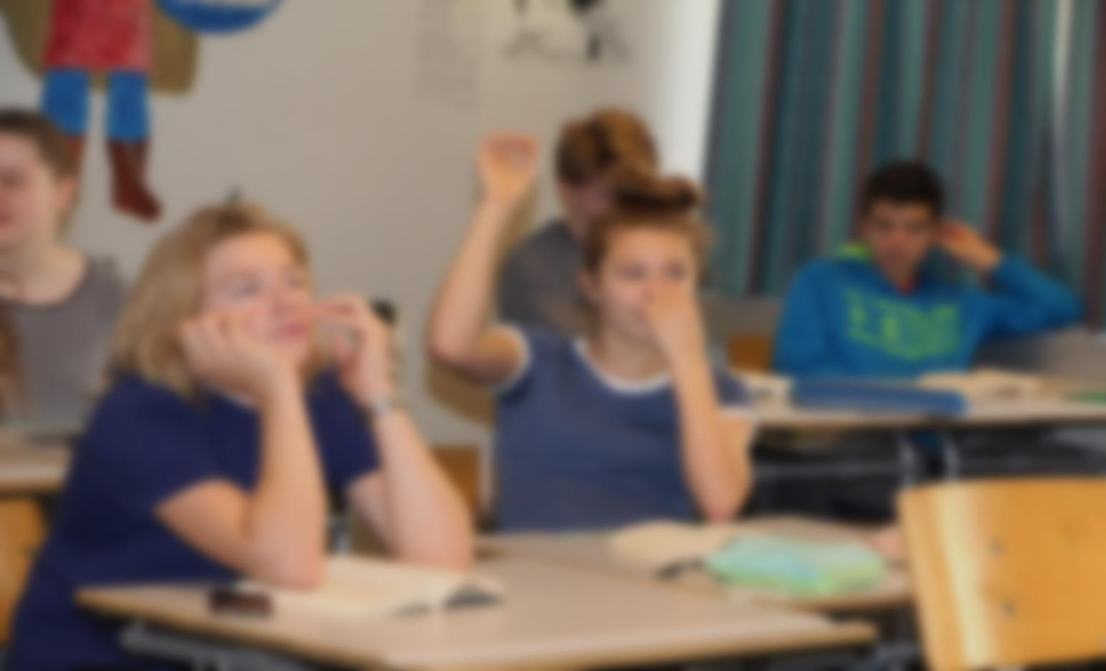
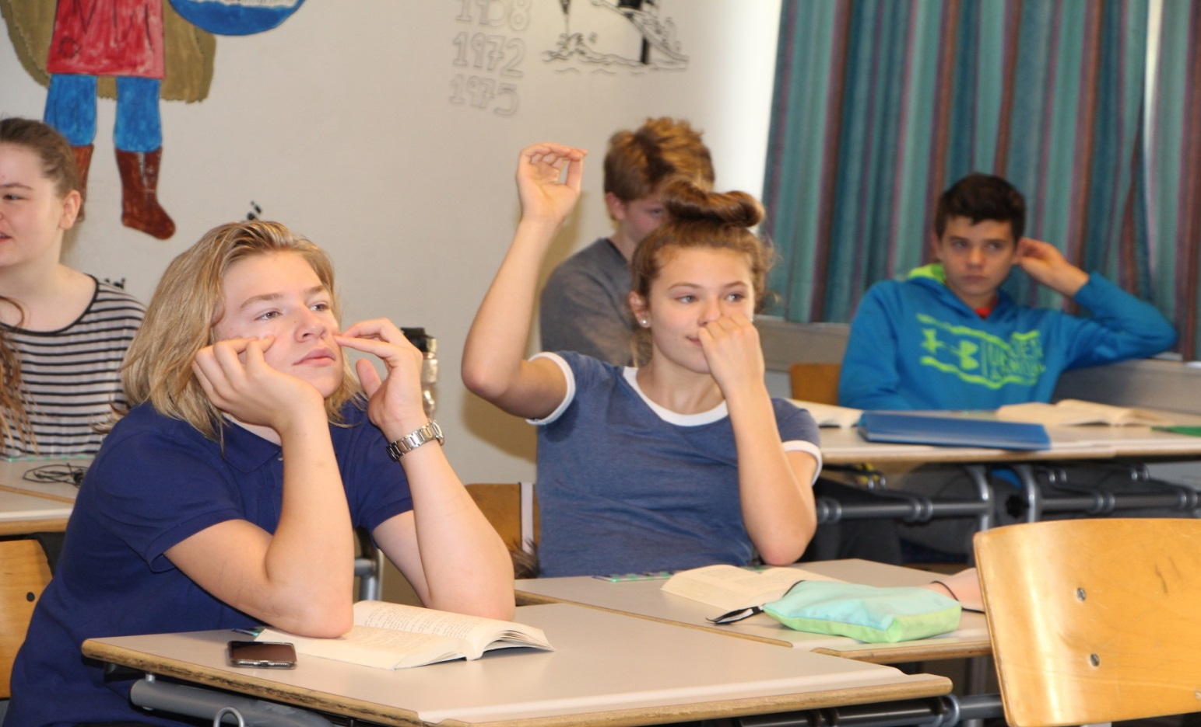
FJÓRIR GRUNNSKÓLAR – 1.647 NEMENDUR

Slide 13
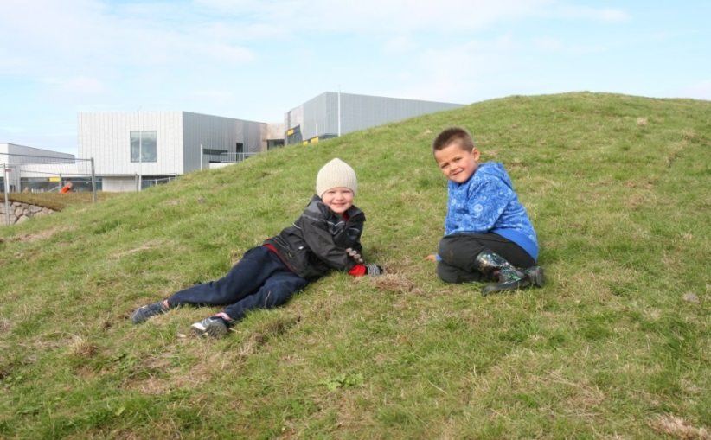
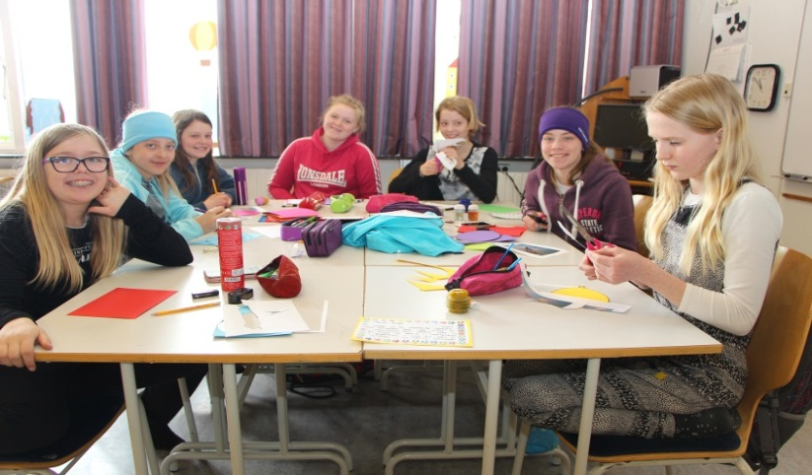
Nemendafjöldi stöðugur næstu ár
Árbæjarskóli - 635
Ártúnsskóli - 189
Norðlingaskóli - 594
Selásskóli - 229

Slide 14
Sérstaða grunnskóla
Frumkvöðlastarf í einstaklingsmiðuðu námi, bóklausu námi og hópastarfi í Norðlingaskóla
Umhverfismennt, lífsleikni og heilsuefling er í hávegum höfð í Ártúnsskóla
Árbæjarskóli vinnur með verkefnið byrjendalæsi og fjölbreyttar valgreinar á unglingastigi
Selásskóli er stoltur grænfánaskóli með áherslu á að samþætta nám og útivist

Slide 15
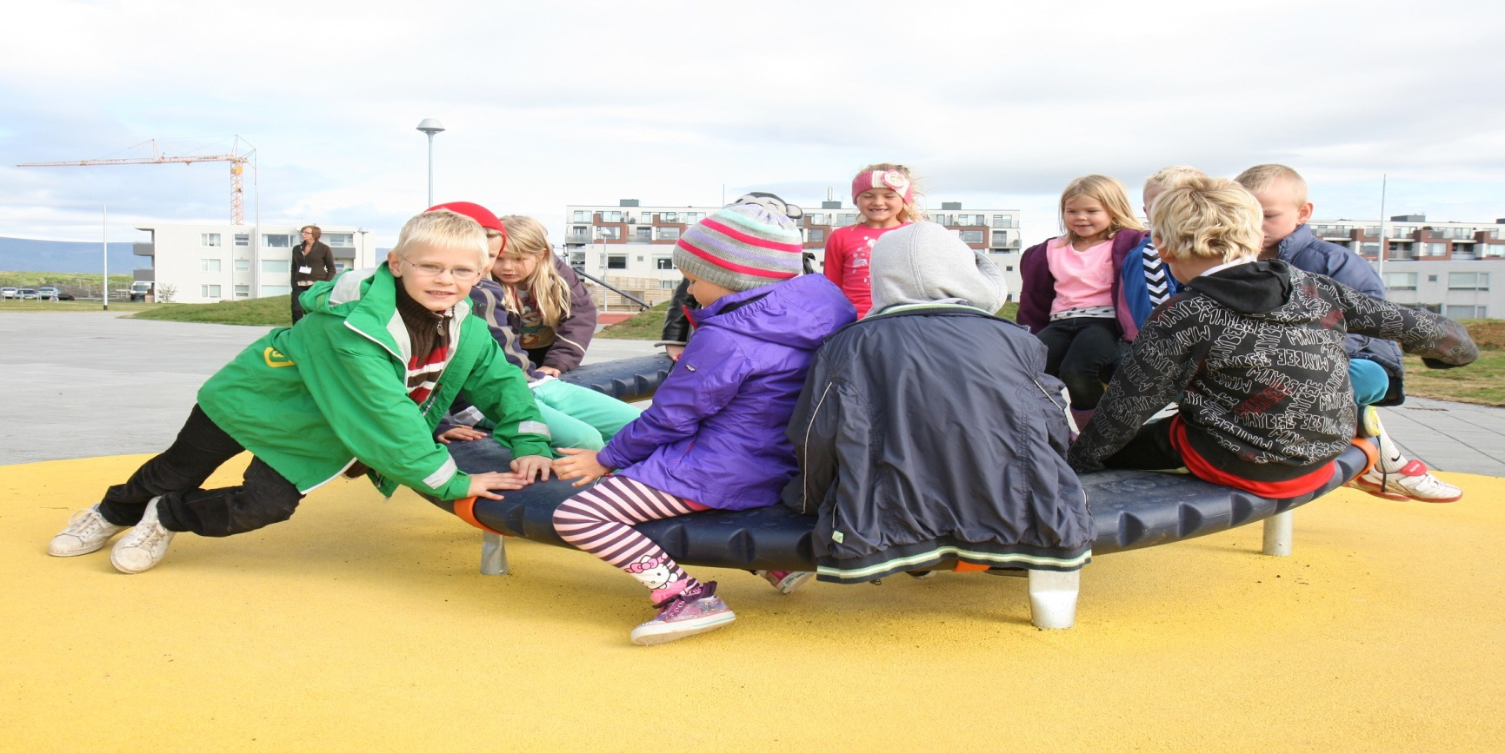
Norðlingaskóli – nýjasti skólinn
Glæsileg lóð sem nýtist bæði leik- og grunnskóla
Borgarbókasafn hefur aðstöðu í skólanum
Menningarmiðja í nýju hverfi

Slide 16
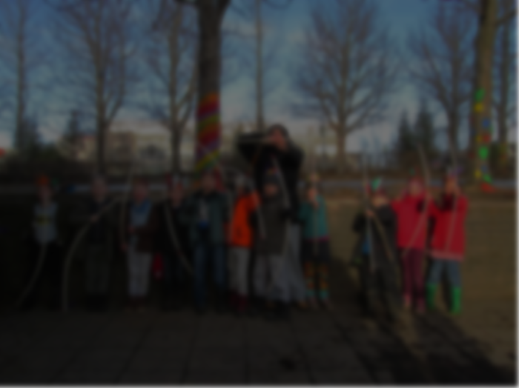
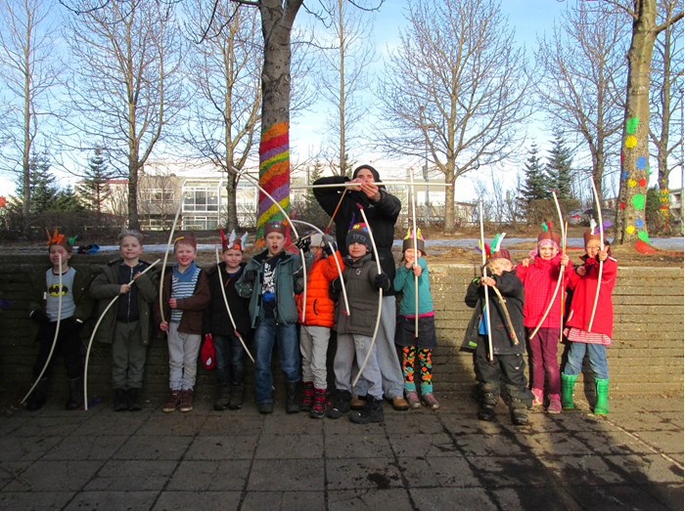
FRÍSTUNDASTARF Í ÁRBÆ
Barna- og unglingalýðræði
Áhersla á samvinnu,
virðingu, reynslunám,
félagsfærni, sjálfstyrkingu
og samfélagslega virkni.

Slide 17
Ársel
Fjögur frístundaheimili fyrir 6 – 9 ára börn.
Þrjár félagsmiðstöðvar fyrir 10 – 16 ára börn, ein fyrir börn með sérþarfir.
Gott samstarf við skólana.
Mikil þátttaka í frístundastarfinu.
Mikil ánægja barna og foreldra með frístundaþjónustuna.
frístundastarf

Slide 18
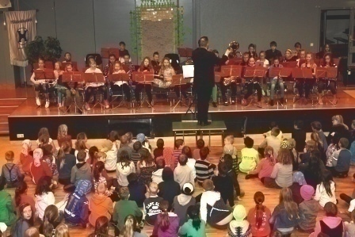
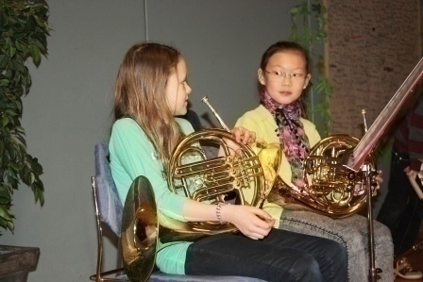
STÆKKUN SKÓLAHLJÓMSVEITA

Slide 19
Ungmennaráð Árbæjar
12 ungmenni á aldrinum 14 – 18 ára.
Rödd ungmenna í Árbæ og fjallar um málefni sem brenna á þeim.
Ungmennaráð hefur áheyrnafulltrúa í hverfisráði Árbæjar og tvo fulltrúa í Reykjavíkurráði ungmenna.
Margar góðar tillögur komið inn á borð borgarstjórnar úr hverfinu.
Ársel hefur umsjón með ungmennaráði.

Slide 20
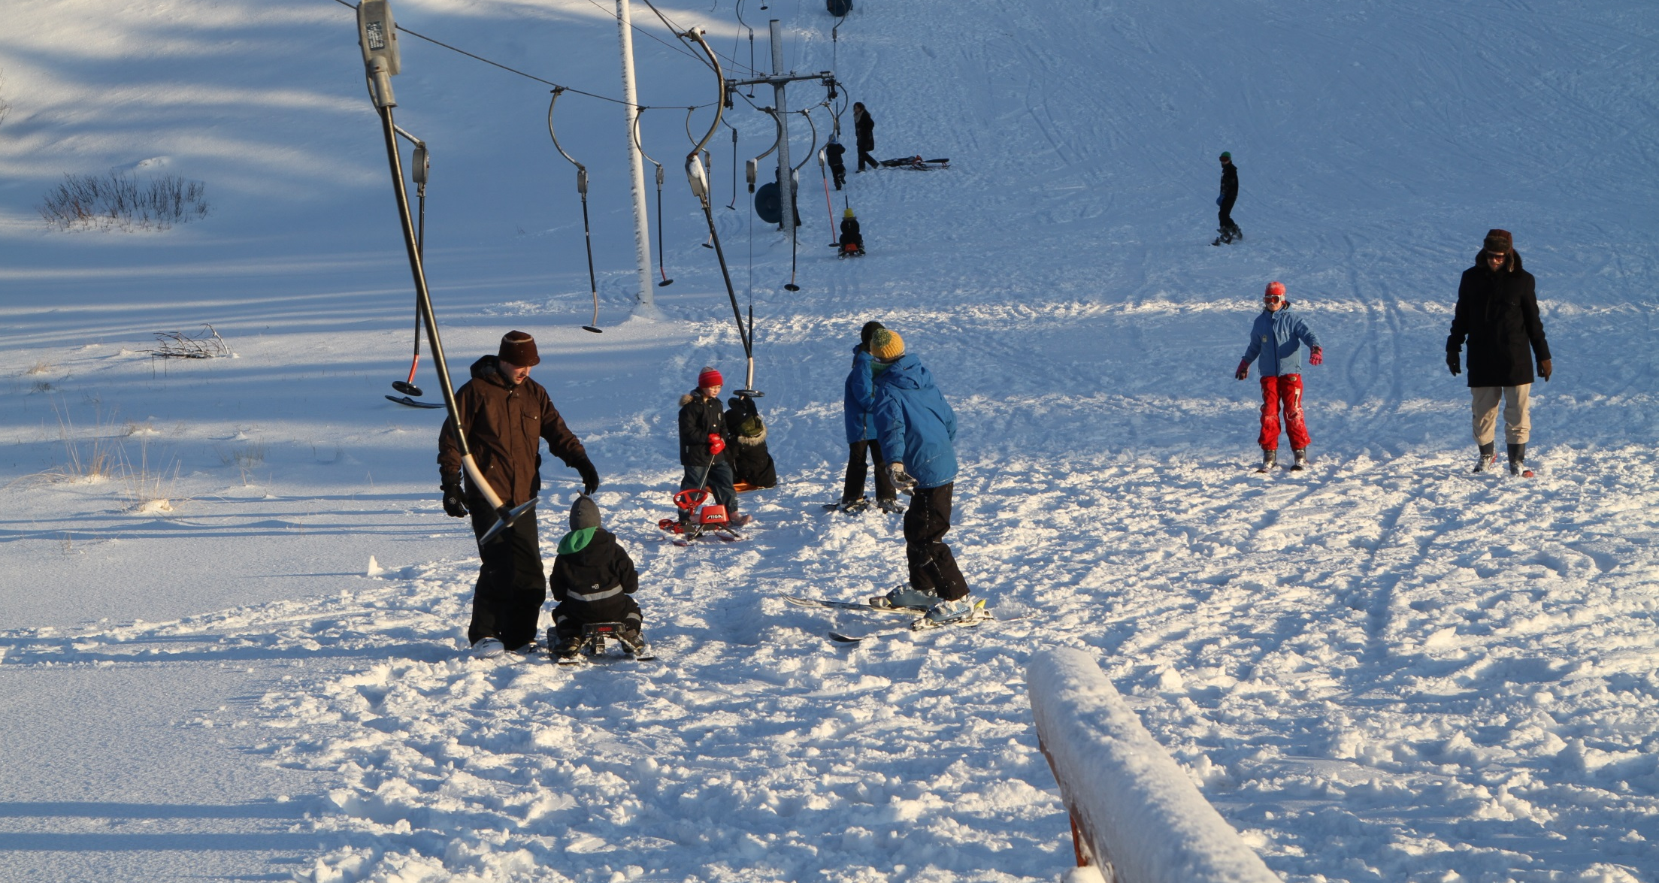
Skíðaaðstaða í Ártúnsbrekku

Slide 21
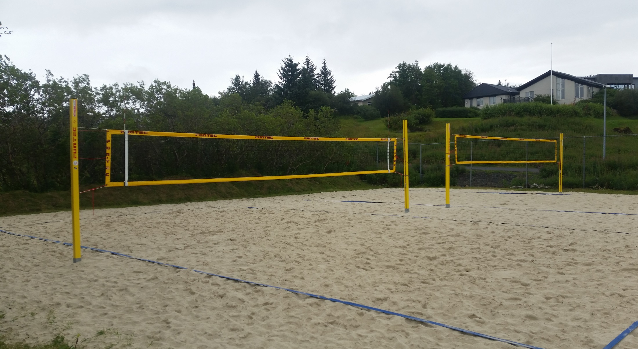
Strandblaksvöllur

Slide 22
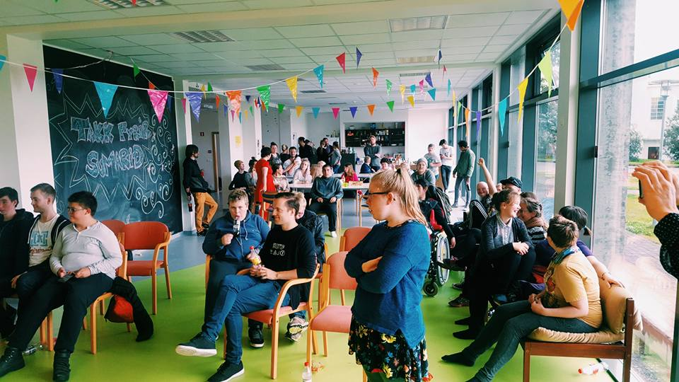
Frístund fatlaðra við Rafstöðvarveg

Slide 23
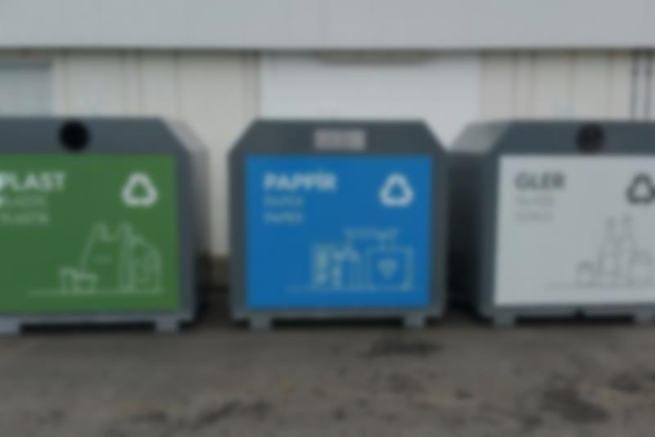
Sorpmál og endurvinnsla
Grenndarstöðvar á 57 stöðum í Reykjavík, 85 á höfuðborgarsvæðinu.
Þar af eru 7 í Árbæ, Seláshverfi og Norðlingaholti.
Um 85% íbúa hafa aðgengi að grenndarstöðvum í 500 metra fjarlægð frá heimili sínu eða minna.
Glersöfnun er nú á 23 grenndarstöðvum í borginni.
Í Árbæ er glergámur á þrem grenndarstöðvum, við Norðlingabraut 1, við Selásbraut/Norðurás og við Rofabæ/Bæjarbraut.
Stefnt er að því að glergámar verði komnir á allar grenndarstöðvar í borginni árið 2020.

Slide 24
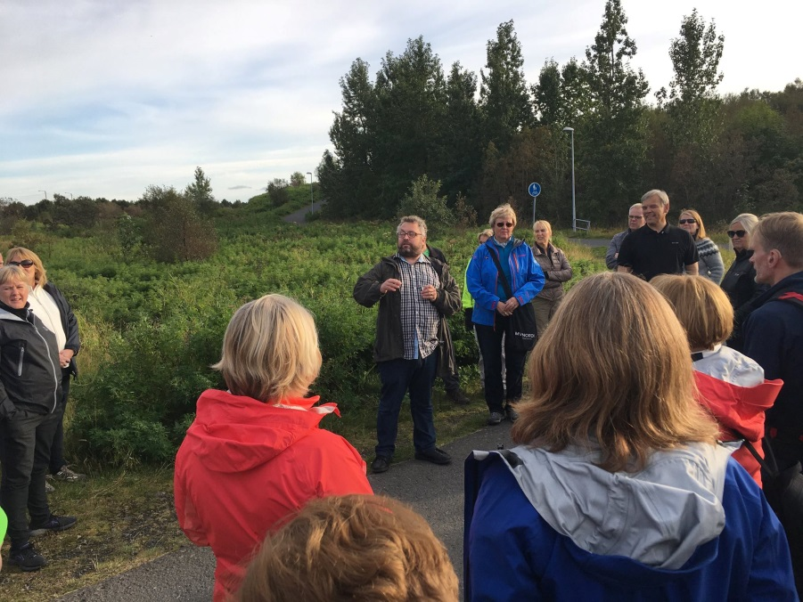
Uppbygging útivistarsvæða
Miklir möguleikar í upp-
byggingu á húsnæði, aðstöðu
og afþreyingu
Rauðavatnssvæðið
Leirdalur
Elliðaárdalur

Slide 25
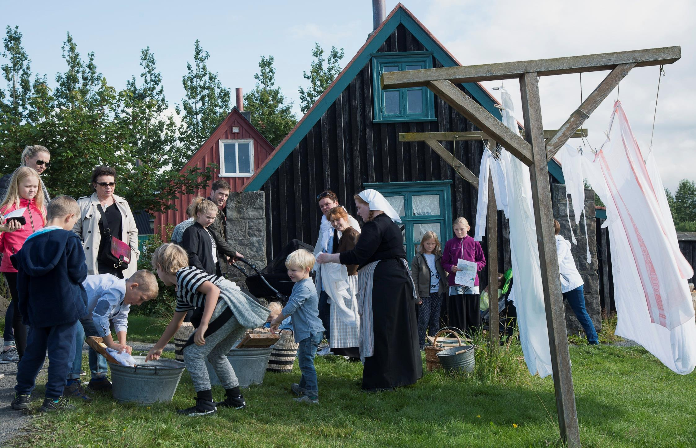
Þjónusta og menning

Slide 26
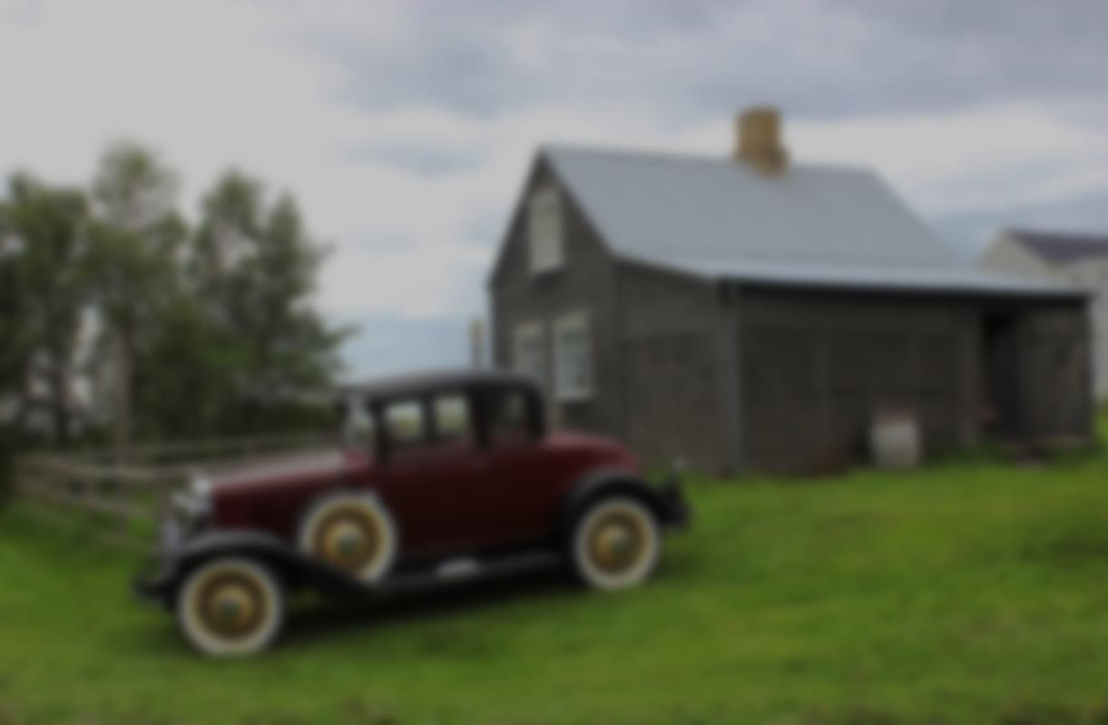
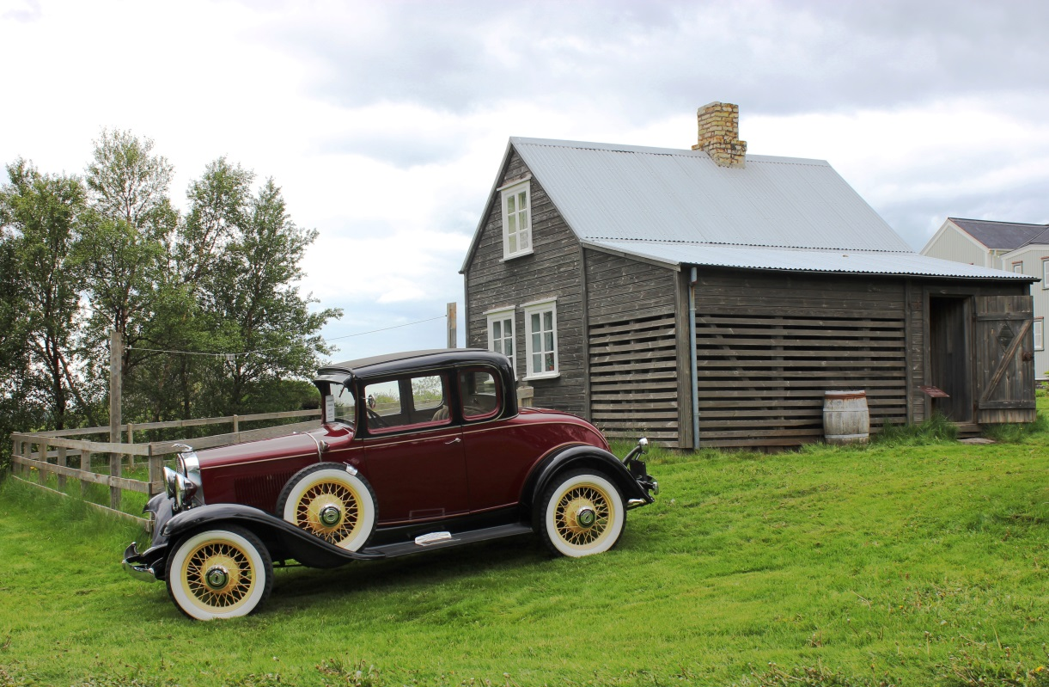
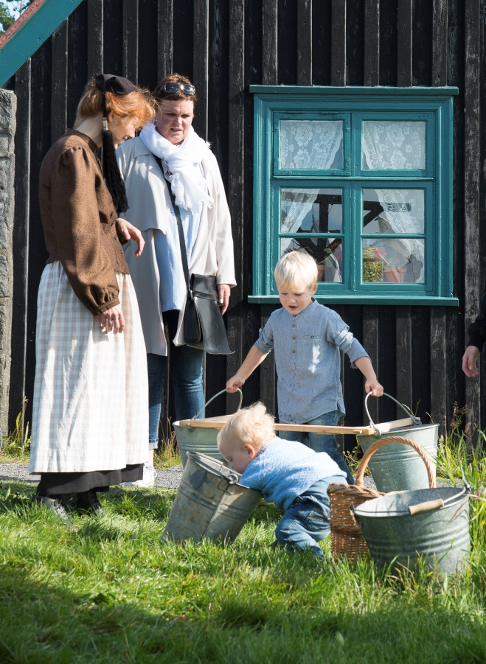
ÁRBÆJARSAFN – STOLT HVERFISINS

Slide 27
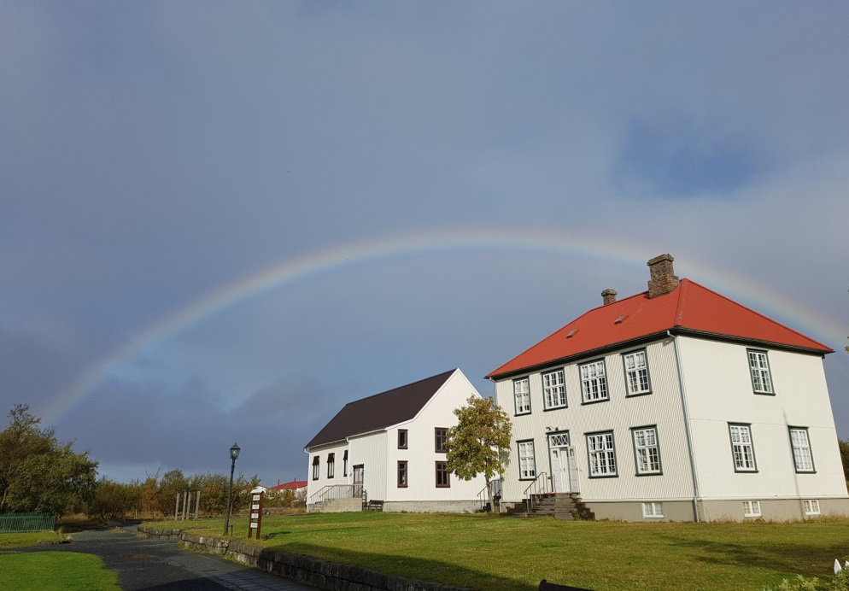
Árbæjarsafn allt árið
Bætt þjónusta Árbæjarsafns við heimamenn og erlenda gesti, sem sífellt fer fjölgandi.
Opnunartími safnsins var rýmkaður í haust og safnið verður opið alla daga frá 13-17 í vetur.
Eftir sem áður er opnunartíminn frá 10 til 17 á sumrin.

Slide 28
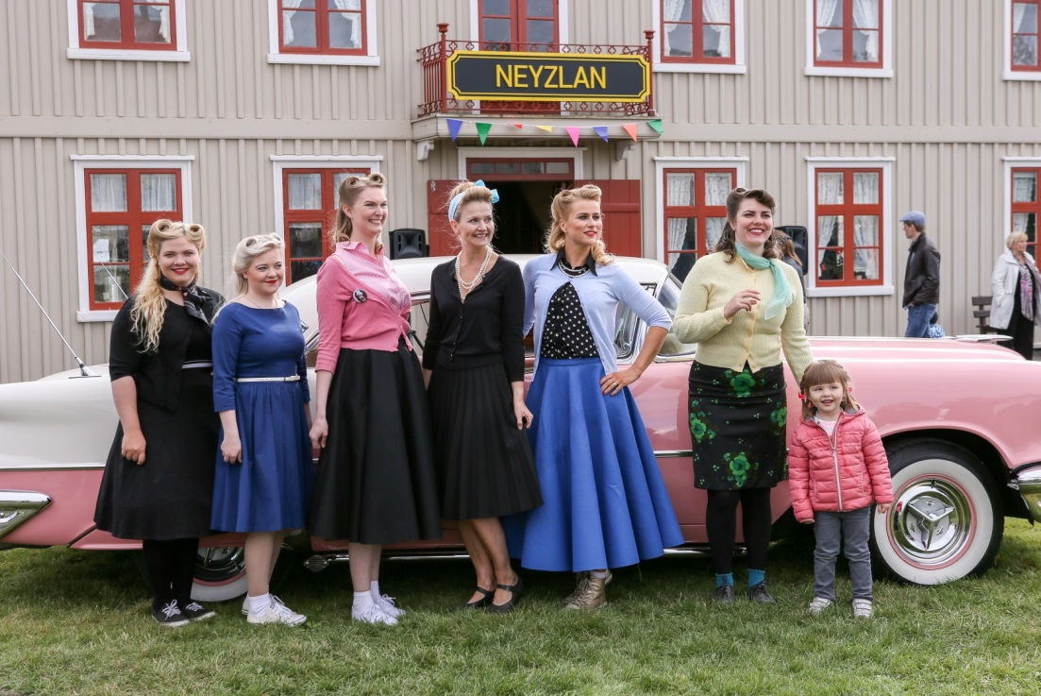
Árbæjarsafn 60 ára og síungt
Árbæjarsafn bauð til afmælisveislu í tilefni þess að 60 ár voru liðin frá stofnun safnsins.
Markmiðin með hátíðinni voru að styrkja enn frekar tengsl safnsins við borgarbúa, ekki síst yngri kynslóðirnar og íbúa hverfisins sem kennt er við Árbæinn.

Slide 29
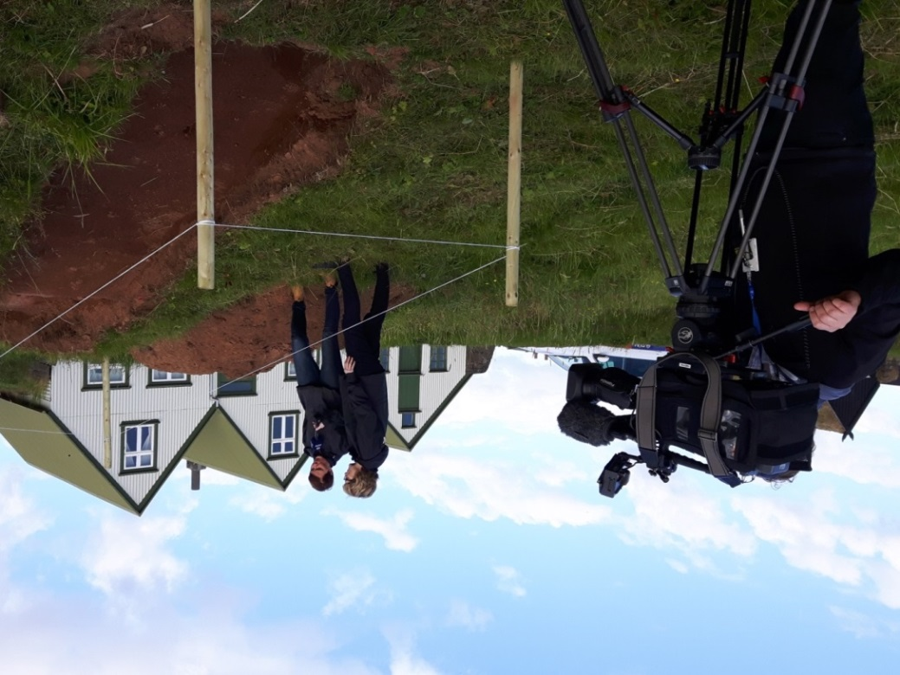
Árbæjarsafn og Elliðaárdalur
Samhliða skipulagsvinnu í Árbæ og Ártúnsholti er hugað að því að tengja Árbæjarsafni enn betur við hverfin í kring, s.s með stígagerð.
Hugað er að tengingu safnsins við Elliðaárdalinn, sem er einstök náttúruperla.
Þar er líka merkar menningarminjar eins og gömlu rafstöðvarmannvirkin.
OR og Borgarsögusafn eru að skoða mögulega samstarfsfleti varðandi aðgengi að þeim.

Slide 30
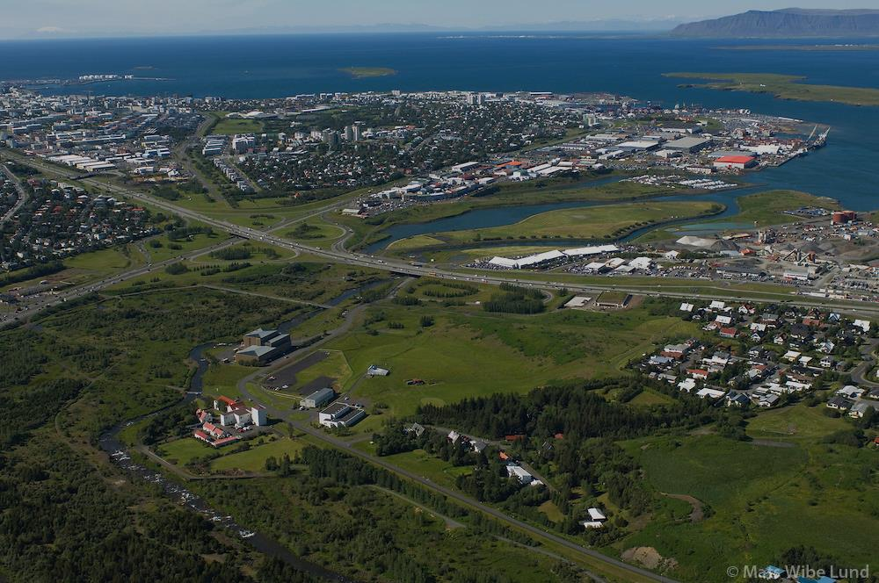
Stjórn OR samþykkir að hefja undirbúning að samkeppni um tilhögun
sögu- og tæknisýningar sem nýti mannvirki OR í Elliðaárdal,
sbr. samþykkt borgarstjórnar Reykjavíkur 4. október 2016.

Slide 31
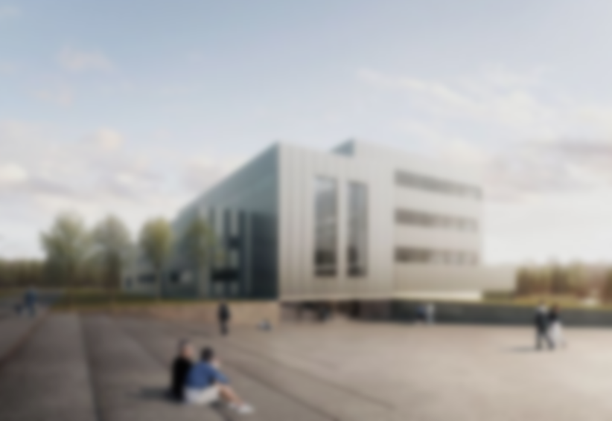
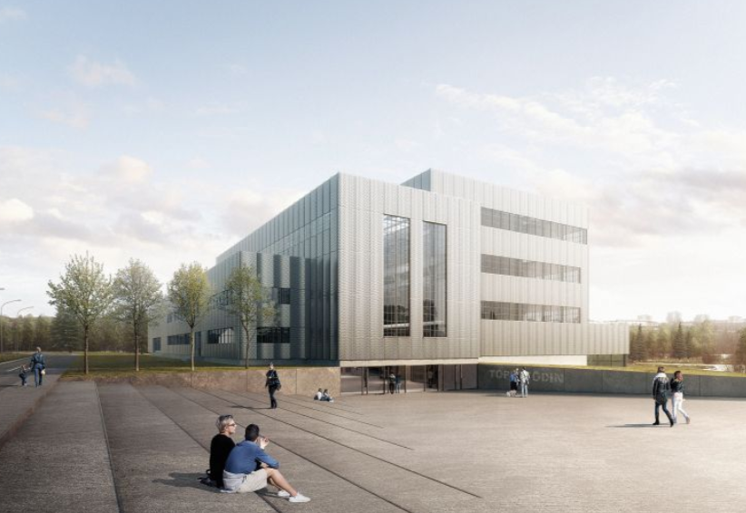
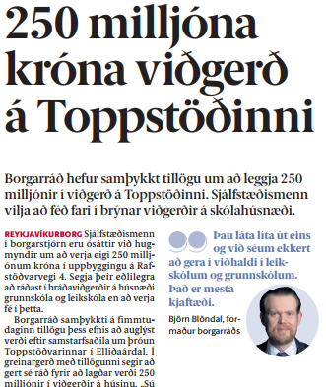
Auglýsing um þróun og uppbyggingu Toppstöðvarinnar

Slide 32
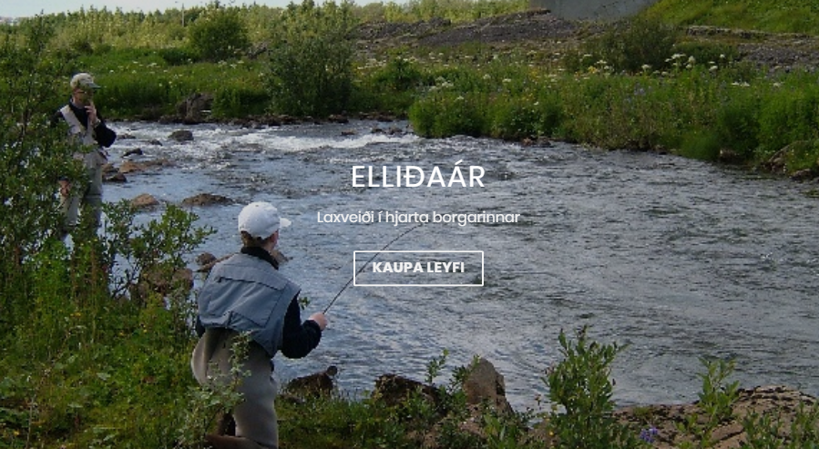

Slide 33
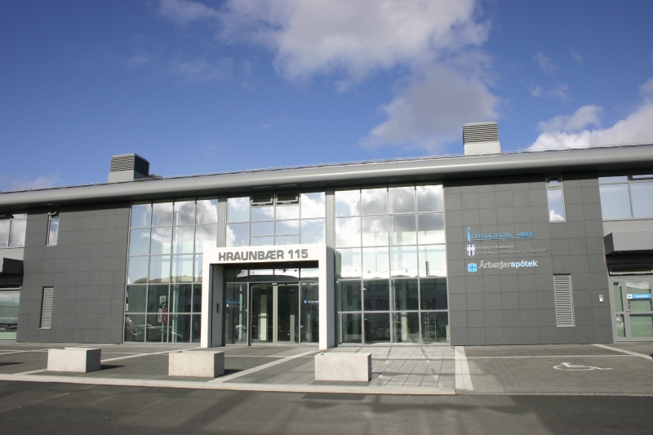
Þjónustumiðstöð Árbæjar og Grafarholts
Aðgengileg þjónusta fyrir
íbúa á einum stað
Samþætting verkefna þvert á stofnanir, félög og hverfi
Góð sambúð með
Samstarf við íbúa, frjáls félagasamtök og aðra grasrótarstarfsemi

Slide 34
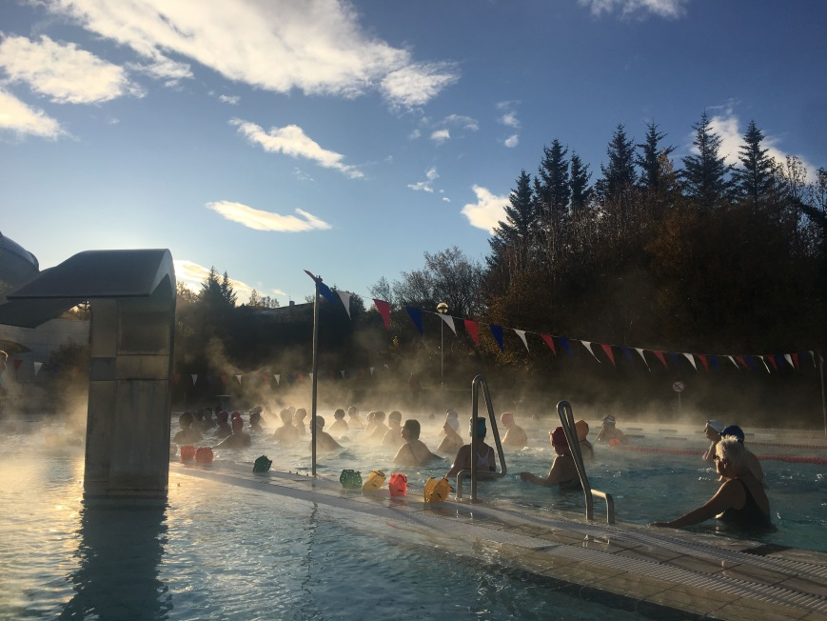
Áherslur í starfi þjónustumiðstöðvar
Sérfræðiþj. við leik- og grunnskóla
Sérfræðiþjónusta við fatlað fólk
Sértæk búsetuþjónusta
Félagsleg þjónusta
Félagsstarf og matarþjónusta
Félagsauður og samfélagsvinna
Þjónusta við innflytjendur
Lýðræðis og þátttökuverkefni
Umhverfi og skipulag
Hverfisráð og tenging við borgarstjórn

Slide 35
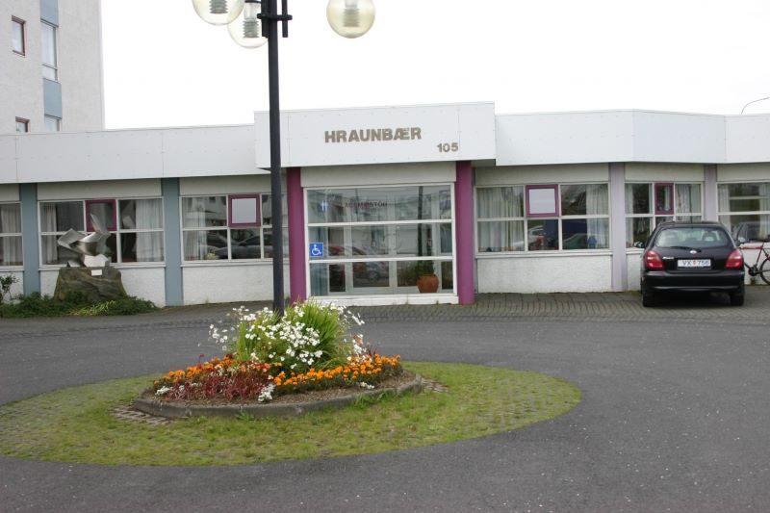
Félagsmiðstöðin Hraunbæ 105
Öflugt félagsstarf alla daga
Morgunkaffi alla virka morgna
Matar- og kaffiþjónusta
Í húsinu eru bæði snyrtistofa og hárgreiðslustofa
Starfsfólk vinnur með
notendaráði félagsmiðstöðvar.

Slide 36
Tilraunaverkefni
Félagsstarfið í Hraunbæ 105
  Ársel stýrir starfinu
  Tilraun til 1. júní 2018
  Möguleikar á samlegð á öllu frístundastarfi í hverfinu og samstarfi við aðrar stofnanir með áherslu á félagstarfið

Slide 37
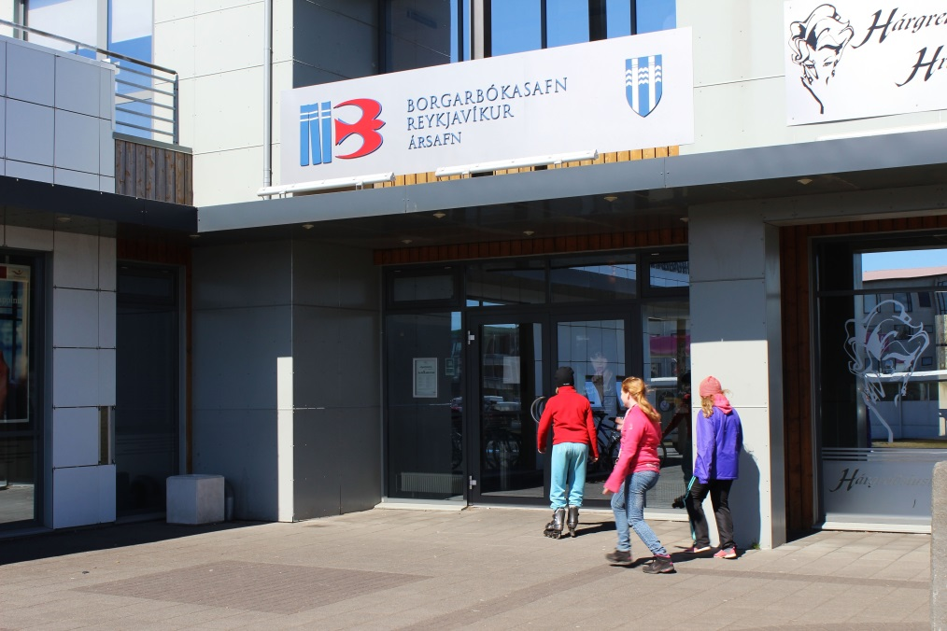
Borgarbókasafnið
Árlega um 45000 gestir í Borgarbókasafninu í Árbæ.
3-4 þúsund manns koma í safnið í hverjum á mánuði.
78.000 bækur í útlán á ári.
Byggt á tölum frá 2016 og 2017

Slide 38
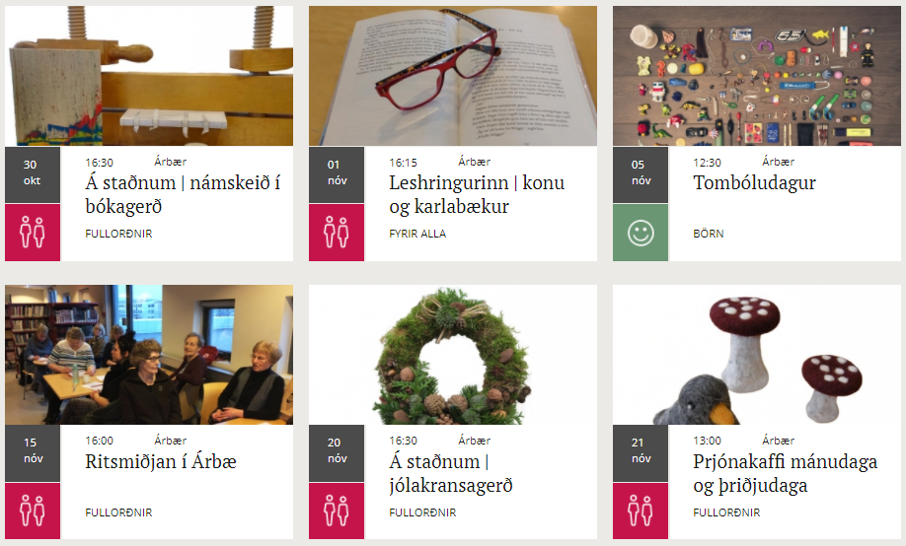
Borgarbókasafnið
Safnið er líka menningarmiðstöð og hægt er að kynna sér dagskrá á vef safnsins, http://borgarbokasafn.is/is/arbaer

Slide 39
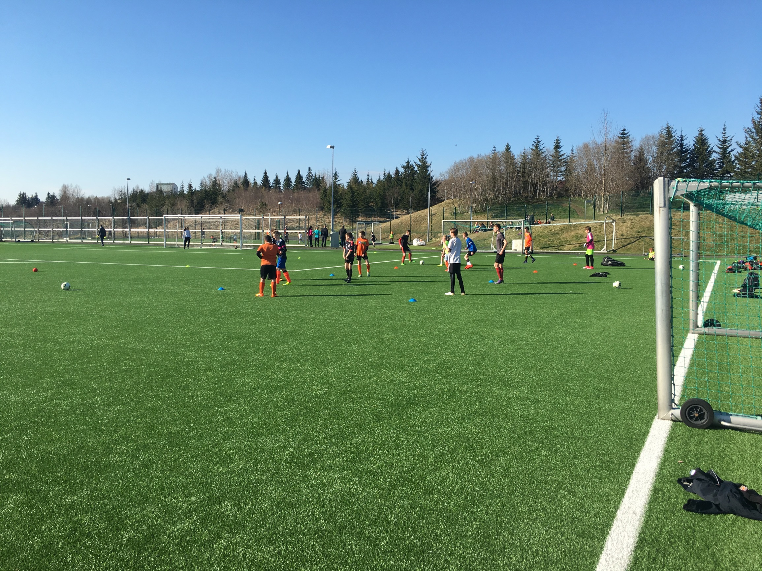
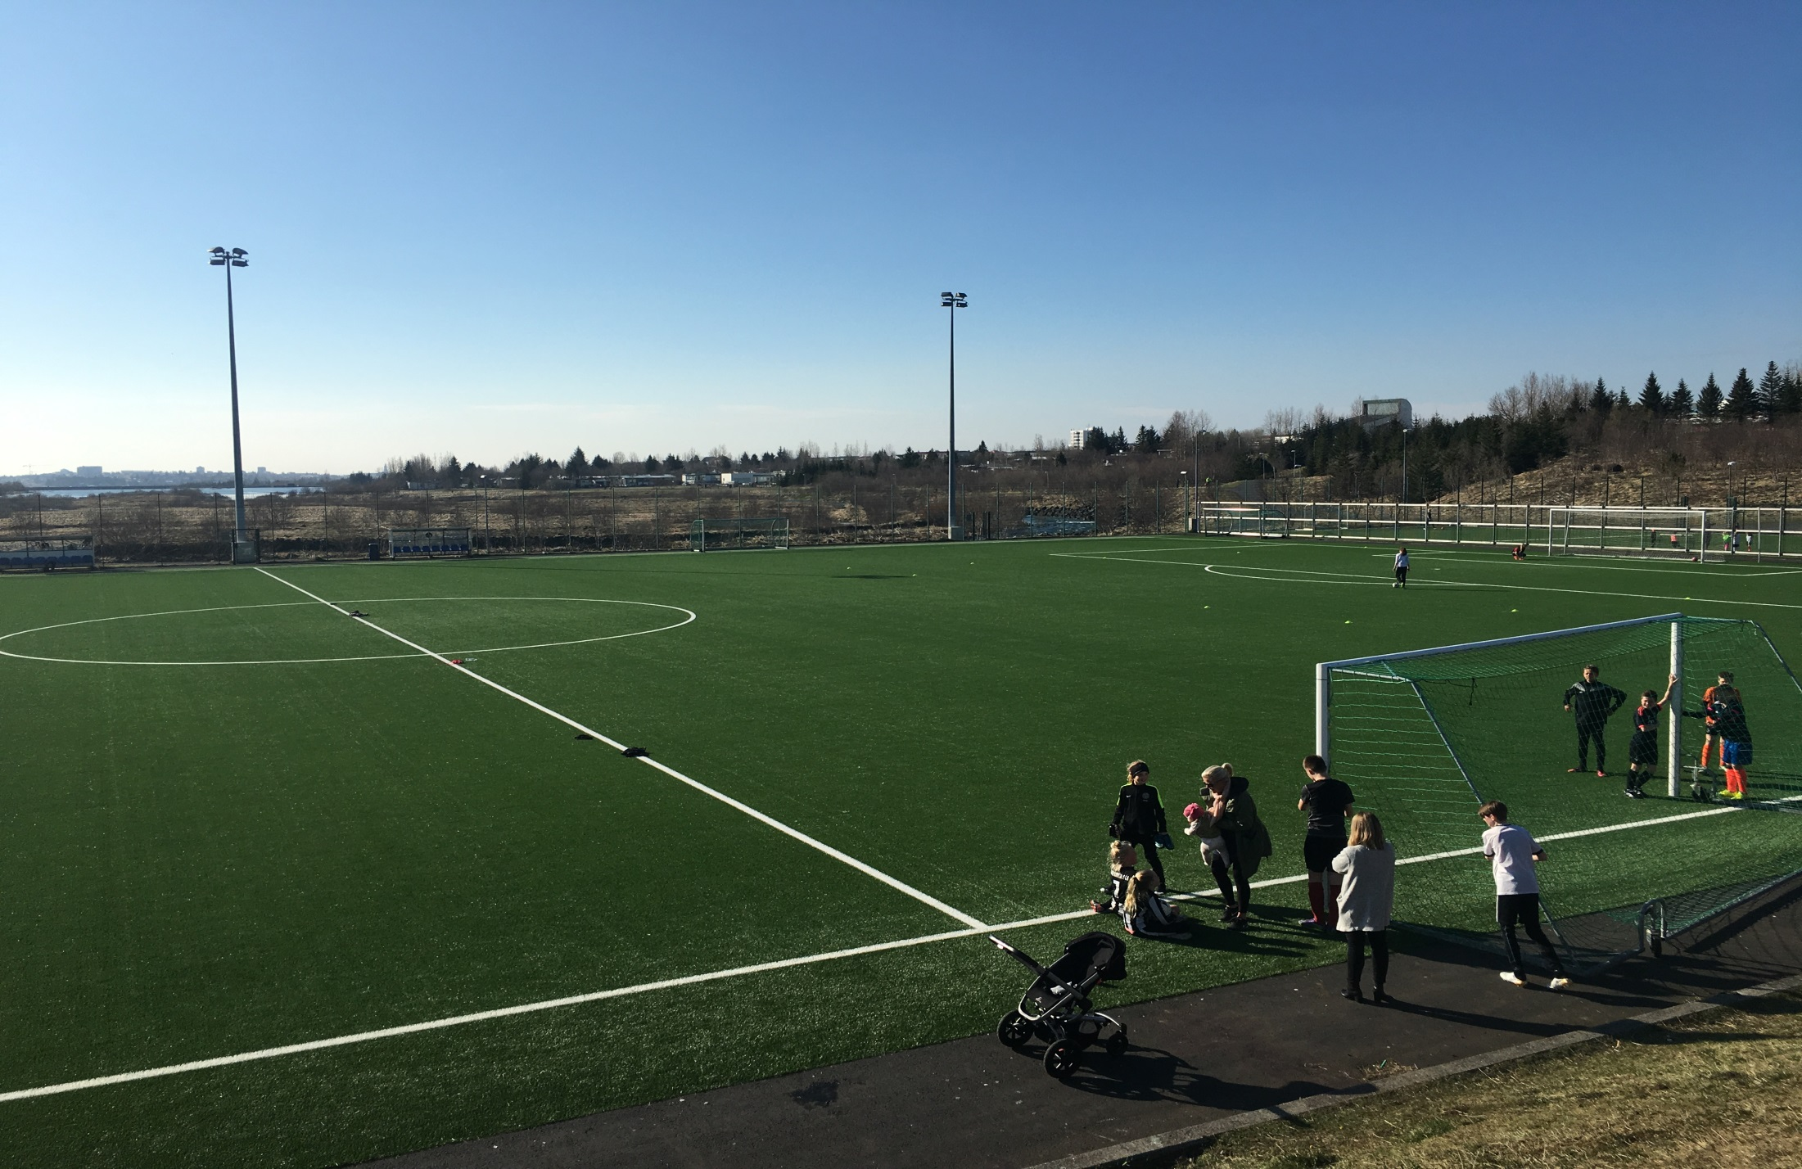

FYLKISSVÆÐIÐ

Slide 40
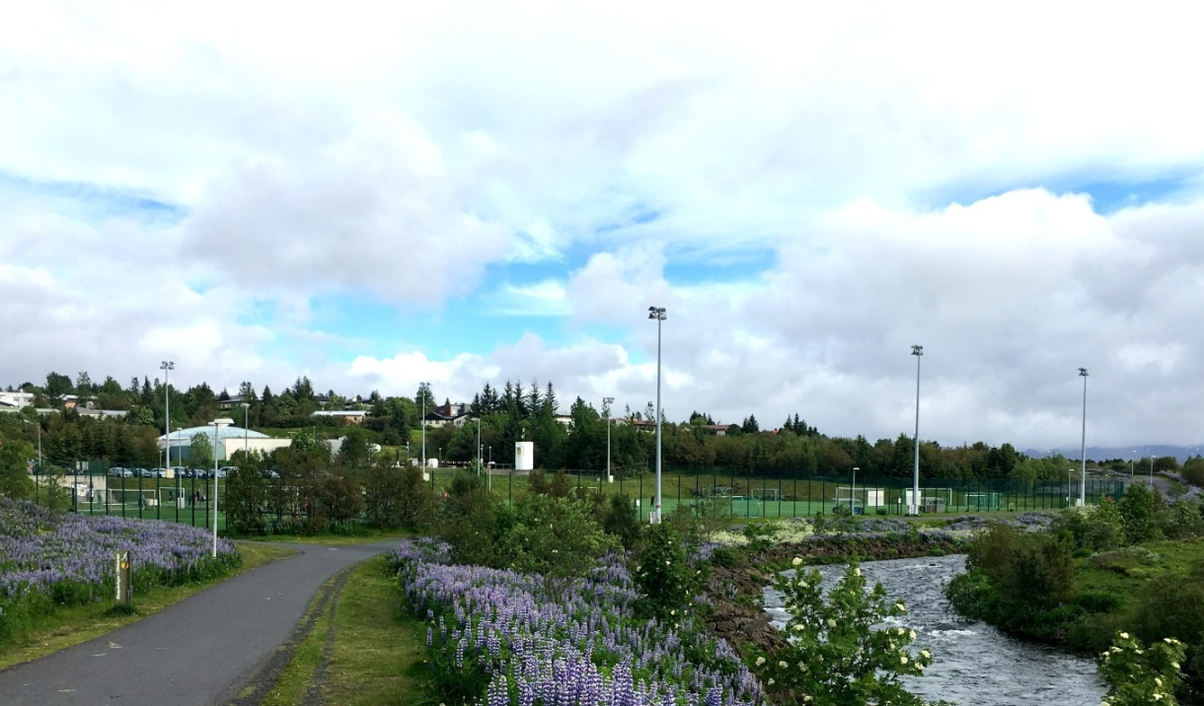
Fylkir, íþróttafélag 50 ára
Fjölbreytt og öflug starfsemi
  Frístundavagn Fylkis
  Alla virka daga fyrir 1. til 4. bekk í grunnskólum hverfisins
  Eldri krakkar geta nýtt sér ferðirnar sé pláss.
  Fimleikar
  Fótbolti
  Handbolti
  Blak
  Karate
  Í vetur á að bæta lýsingu við keppnisvöll Fylkis

Slide 41
SAMNINGUR VIÐ FYLKI - AÐALATRIÐIN
Borgin tekur að sér að leggja gervigras ásamt nauðsynlegu undirlagi með snjóbræðslukerfi og vökvunarkerfi á aðalvöll félagsins og koma fyrir flóðlýsingu. Girðingar, vallarklukka, mörk og varamannaskýli endurnýjað.
Breytingar á aðalvelli og flóðljós
Fylkir skilar Hraunbæ - Bæjarháls þegar lokið er við að leggja gervigras á aðalvöll félagsins.
Sameiginlegur starfshópur um framtíðaraðstöðu Fylkis

Slide 42
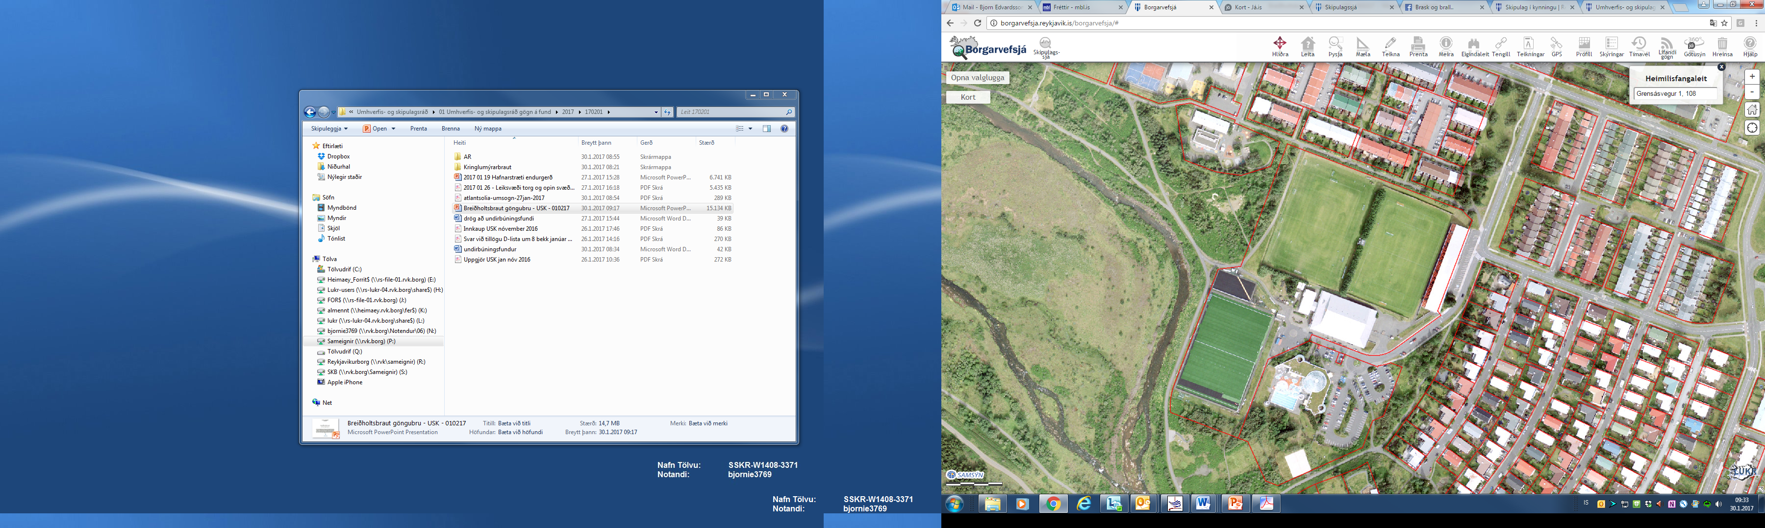

Slide 43
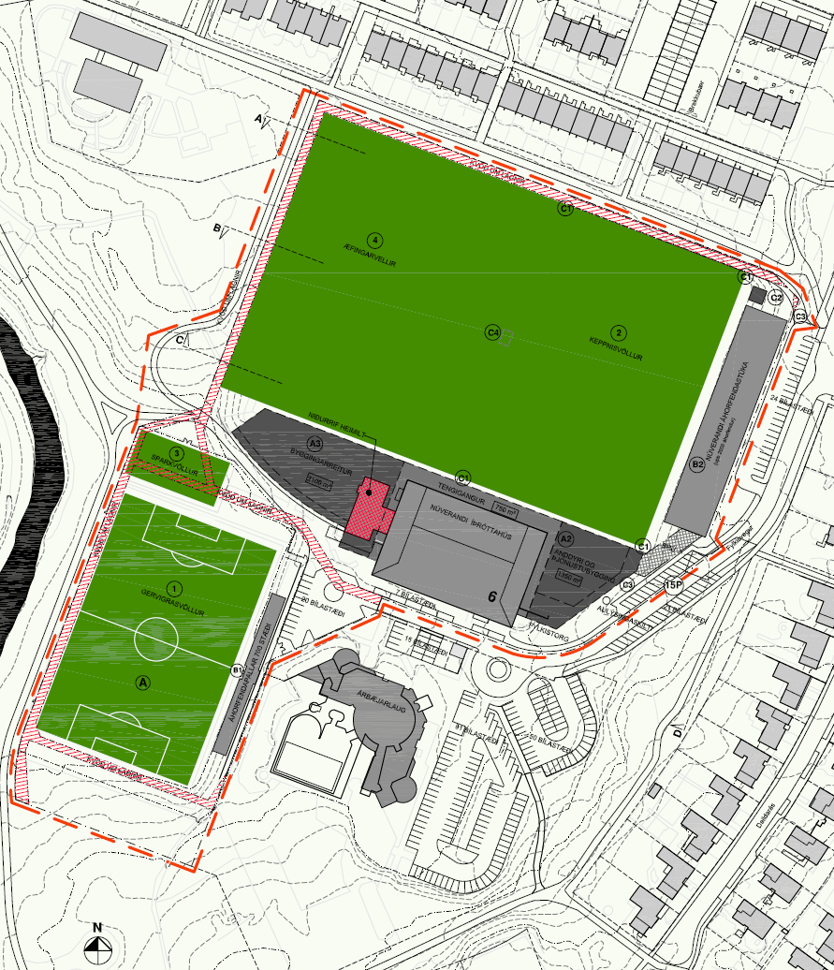


Auglýst tillaga

Slide 44



Auglýst tillaga

Slide 45

Sundlaugin í Árbæ
Skólasund
Sundæfingar
Vatnsleikfimi heldri borgara
Ungbarnasund
Mjög vinsæl
barnalaug

Slide 46



Slide 47

Uppbygging og þróun

Slide 48


HRAUNBÆR 103-105
Ártúnsholt
Höfðabakki
Stækkun á lóð /ný lóð í framhaldi af Hraunbæ 103-105
Núv. íbúðir fyrir aldraða og þjónustumiðstöð Hraunbæ 103-105
Árbæjarsafn
Einnar hæðar keðjuhús
Hraunbær

Slide 49



Slide 50

HRAUNBÆR - BÆJARHÁLS

Slide 51


Slide 52


Slide 53

HRAUNBÆR

Slide 54


Elliðaárbraut 4-12
Búið er að samþykkja breytingu á aðal- og deiliskipulagi Elliðaárbrautar 4-12 í Norðlingaholti þannig að svæðinu verður breytt úr atvinnusvæði í íbúðabyggð með 200 íbúðum. Skilmálar deiliskipulagsins kveða m.a. á um fjölbreytta íbúðagerðir og gert er m.a. ráð fyrir stórum íbúðum sem eftirspurn hefur verið eftir í hverfinu.

Slide 55


ÚTIVISTARSVÆÐI Á HÓLMSHEIÐI
Búið að setja af stað starfshóp um að þróa útivist á Hólmsheiði þar sem búanr verða til hringleiðir og önnur útivistaraðstaða og áningarstaðir sambærilegt því sem er í Heimörk í dag.
Farið verði í þessa vinnu í samstarfi við Skógræktarfélagið og aðra hagsmunaaðila

Slide 56

FRAMKVÆMDIR

Slide 57

HJÓLASTÍGUR ELLIÐAÁRDAL

Slide 58

Hjólastígur milli Reykjanesbrautar og Höfðabakka
Unnið er að uppbyggingu hjólastígs, sem kemur í stað reiðstígs, milli Reykjanesbrautar og Höfðabakka
Auðveldar vistvænar samgöngur og gerir þær öruggari

Slide 59


MALBIKUN 2017
Hraunbær- ( Bæjarháls – Rofabær )
Selásbraut ( Rofabær – Hraunsás )
Brekknaás ( Selásbraut að leikskóla )
Víðidalsvegur
Grjótháls að hluta
Hestháls

Slide 60
AÐRAR GATNAFRAMKVÆMDIR
  Norðlingaholt, gangstéttar, ræktun og frágangur.
  Hádegismóar, gangstéttar, ræktun og frágangur.
  Hraunbær 103a, gatnagerð í tengslum við nýjar íbúðir fyrir aldraða.
  Elliðaárdalur, lýsing stígs milli Breiðholtsbrautar og gömlu Vatnsveitubrúarinnar

Slide 61


FRÁ LAGNINGU UPPHAFLEGU REYKJAÆÐANNA

Slide 62


ENDURNÝJUN 2017

Slide 63

Viðhalds- og átaksverkefni í fasteignum
  Unnið er að framkvæmdum við að bæta hljóðvist í matsölum Árbæjar- og Selásskóla.

Slide 64

Skólalóðir
  Nýr leikkastali með tilheyrandi fallvarnarefnum verður settur á lóð Selásskóla
  Úttekt gerð á aðgengi í húsi og lóð

Slide 65

Skólalóðir
  Hjólastæðabogar á lóð Ártúnsskóla

Slide 66

Leiksvæði
Búið að skipta um sand í leikskólum hverfisins

Slide 67

Sundlaugin
  Í Árbæjarlaug verður búningsklefi fyrir fatlað fólk stækkaður og endurbættur, einnig verður nýrri lyftu fyrir fatlað fólk komið fyrir við heita potta og sundlaug. Verklok áætluð um áramótin.

Slide 68



SAFNAÐARHEIMILIÐ

Slide 69

ÍBÚAKOSNINGAR

Slide 70

Þátttaka í íbúakosningum

Slide 71

Verkefni sem búið er að kjósa um og er lokið eða í framkvæmd
Betri gönguleið frá Viðarási að Reykás
Framkvæmdir hefjast í næstu viku.
Göngustígalýsing meðfram Höfðabakka
Verkefni Lokið en Veitur eiga eftir að setja ljós á staura.
Bílastæði við Björnslund/Bugðu
Búið að malbika en á eftir að steypa kanta í kringum stæðið
Snjóbræðsla í göngustíg milli Deildaráss og Árbæjarlaugar
Áætlað að framkvæmdir klárast í næstu viku.
Betri göngustígur frá Búðavaði að malarstíg
Búið að leggja stíginn, eftir að þökuleggja og finna efni í stíginn.
Drykkjarfontur við Árbæjarlaug
Framkvæmdir hefjast í næstu viku.
Upplýsingar um stöðu verkefna frá 30. október

Slide 72

Verkefni sem búið er að kjósa um og er lokið eða í framkvæmd
Göngustígur við Fylkissel
Búið að helluleggja og tyrfa - eftir að mála bílaplan.
Leiktæki fyrir yngri börn í Norðlingaholti - Lækjarvað
Verður tilbúið á næstu tveimur vikum.
Rólur í Norðlingaholti - Hólavað
Verki lokið.
Endurnýja gangstéttar við Rofabæ
Verkinu er Lokið.
Lagfæra svæðið milli Árbæjarkirkju og Árbæjarskóla
Það er búið að malbika en eftir að þökuleggja.
Fleiri bekki og ruslafötur í hverfið
Verki er lokið.
Upplýsingaskilti um gömlu þjóðleiðina
Skilti er nánast fullhannað, skiltastandur tilbúinn.
Upplýsingar um stöðu verkefna frá 30. október

Slide 73

Hverfið mitt íbúakosningar
Kosið verður um 25 hugmyndir í Árbæ í íbúakosningum
3.-19. nóvember

Slide 74

Hverfið mitt – hugmyndaríkir Árbæingar
Ávaxtatré meðfram hitaveitustokk – 3 milljónir
Merkja bílastæði við Sandvað – 1 milljón
Göngustígur við Rauðavatn – 18 milljónir
Bæta aðgengi að Brautarholti (Norðlingaskóli) – 5 milljónir
Lagfæra gangstétt milli Glæsi- og Háabæjar – 13 milljónir
Kaldur pottur í Árbæjarlaug - 3 milljónir
Ungbarnarólur á leikvelli í Bæjarhverfi –
1 milljón
Gangstétt við Bæjarbraut – 5 milljónir
Leiktæki á Selásskóla – 3 milljónir
Tröppur við göng undir Höfðabakka – 5 milljónir

Slide 75


Hverfið mitt – hugmyndaríkir Árbæingar
Malbika göngu- og hjólaleið milli Selásskóla og Árbæjarlaugar – 20 milljónir
Göngustígur á horni Rofabæjar og Fylkisvegar – 2 milljónir
Drykkjarfontur í Elliðaárdalinn – 5 milljónir
Leiðbeiningarskilti við Ártúnsholt og Ártúnshöfða – 3 milljónir
Göngustígur milli Sel- og Árvaðs – 2 milljónir
Lýsing á göngustíg við Bleikju- og Blöndukvísl – 6 milljónir
Þrektæki við Rauðavatn – 6 milljónir

Slide 76


Hverfið mitt – hugmyndaríkir Árbæingar
Lagfæra aðkomu bíla að Norðlingaskóla – 6 milljónir
Fjölnota hjólabraut á Árbæjartorgi –
9 milljónir
Klifursvæði og/eða æfingatæki á lóð Selásskóla – 13 milljónir
Sleðabrekka við Rauðás 12 og Reykás 21 – 11 milljónir
Trjágróður við stíg í kringum lóð Norðlingaskóla – 6 milljónir
Fuglaskilti við stíflubrú – 2 milljónir
Ruslatunnur við göngustíga í Norðlingaholti – 2 milljónir
Bæta lýsingu við göngubrú yfir Breiðholtsbraut – 2 milljónir

Slide 77

LÉTTUM Á UMFERÐINNI

Slide 78


Slide 79


+70.000 íbúar

Slide 80



+70 ÞÚSUND ÍBÚAR? - SVIÐSMYNDIR
A – Vöxtur út á við
Óbreytt ferðamynstur
B – Vöxtur mestur inn á við
Viðsnúningur í ferðamynstri
C – Vöxtur inn á við
Bylting í ferðamynstri

Slide 81




VÖXTUR FJÁRFESTING Í SAMGÖNGUM
Stórra fjárfestinga er þörf til að mæta vexti.
Áætlaðar lykilstærðir 2015 - 2040 fyrir óbreytta stefnu
  Stofnvegakerfið 130 - 150 milljarðar kr.
  Innri götur 100 milljarðar kr.?
  Fjölgun einkabíla 40 - 45 þús.
  Fjölgun bílastæða 85 - 130 þús.

Slide 82



fjárfesting í samgöngum eru aukin lífsgæði
Þróun umferðar til 2040 (m.v. óbreyttar ferðavenjur & áherslu á bílaumferð í innviðafjárfestingum)
Íbúafjölgun +35%
Aksturstímar +64%
Ekin vegalengd +54%
Umferðartafir +78%
Framtíðarvöxtur svæðisins kallar á breytta nálgun í skipulagi byggðar og samgangna.

Slide 83



Höfuðborgarsvæðið 2040
Samgöngu- og þróunarás
er hryggjarstykkið í H2040.
Fólksfjölgun verður mætt án þess að álag á stofnvegakerfið aukist í sama hlutfalli.
75% → 58 % 4% → 12% 21% → 30%

Slide 84





H2040 - Borgarlína
Almenningssamgöngur innan þéttbýlis höfuðborgarsvæðisins
eiga að mynda heildstætt tveggja laga kerfi.
  Annars vegar nýtt hágæðakerfi almenningssamgangna, Borgarlína, sem tengir kjarna sveitarfélaganna.
  Hins vegar strætisvagnakerfi, sem verður aðlagað hágæðakerfinu, og myndar net um þéttbýlið.

Slide 85




H2040 - Borgarlína
Akstur í sérrými
Hágæða stoppi-stöðvar
Hraði og áreiðan-leiki
Hraðvagnar (BRT) Léttlestar (LRT)
Mikil afkastageta
og tíðar ferðir
Sérkenni (identity)

Slide 86


LEIÐARKERFI BORGARLÍNU

Slide 87

Hverfisráð Árbæjar - 17-10-17
Borgarhluti 7
Hverfisskipulag
Stefna og helstu áherslur
Mynd: Rán Flygenring
Hverfisskipulag Reykjavíkur
Umhverfis- og skipulagssvið, skipulagsfulltrúi Reykjavíkur
Ævar Harðarson verkefnisstjóri hverfisskipulags / Ph.D. arkitekt FAÍ

Slide 88
Hverfisskipulag
Ártúnsholt
Árbær
Selás
ATH. Norðlingahloti frestað
Tillögur taka mið af
Stefnumótun aðalskipulagsins fyrir hverfið
Greiningu á visthæfi hverfisins
Samráði og helstu niðurstöðum

Slide 89

Stefnumótun aðalskipulagsins
Almenn markmið. Sjálfbær hverfi, vistvænar samgöngur og aukin gæði byggðar
Borgarhlutakjarni. Miðja hverfisins og þjónustukjarni er við Hraunbæ 102 og Ásinn
Nærþjónusta. Hylir, við Hraunbæ , Rofabær, Selásbraut og Árvað
Borgargötu. Strengur, Rofabær, Hraunbær, Selásbraut og Árvað
Borgarrými. Borgarrými – hverfistorg byggð upp í hverju hverfi
Hjólaleiðir. Hjólaleiðir eru í samræmi við Hjólreiðaáætlun Reykjavíkur
Hverfisvernd. Svæði og reitir njóta verndar vegna byggðamynsturs, menningarverðmæta eða landslags

Slide 90


Slide 91



Samráð
Rýnihópar BH7 Árbær 16. - 24. nóv. 2015
Hópar með um10 einstaklingum á aldrinum
20 – 35 ára; 35 – 55 ára; 55 – 70 ára sem rýndu hugmyndir
Skapandi samráð
Módelsmíð og vinna í grunnskólum 2015 - 2016 Ártúnsskóli, Árbæjarskóli, Selásskóli og Norðlingaskóli
Íbúafundir
  Ártúnsholt - 26. nóvember 2015
  Öll hverfi í BH7 Árbæ - Fylkishöll 2. júní
  Árbæjarskóli 11. október 2016

Slide 92

Ártúnsholt úr lofti

Slide 93
Ártúnsholt – Stefna og helstu áherslur
Fjölgun minni íbúða til að jafna aldursdreifingu
Byggingarreitir stækkaðir til að byggðin geti þróast
Heimildir fyrir viðbyggingar við sérbýlishús o.s.frv.
Efling opinna svæða og almenningsrýma
Bættar hljóðvarnir meðfram stofnbrautum
Betri göngu- og hjólatengingar við aðliggjandi hverfi
Hverfistorg og borgargata við Streng
Blágrænar ofanvatnslausnir m.a. til að vernda lífríki Elliðaánna
Flokkun sorps og ný grenndarstöð við Streng
Meiri trjágróður til að mynda betra skjól og binda jarðveg

Slide 94


Fjölgun íbúða til að jafna aldursdreifingu
Áætluð fjölgun 150 – 250 íbúðir
Hátt hlutfall 4 og 5 herbergja íbúa og aldursflokkar 35-66 ára fjölmennir
Nethylur/ Stangarhylur. Miðsvæði. Heimildir fyrir viðbyggingum og ofanábyggingar og íbúðum á efri hæðum
Núverandi íbúðarbyggð í Ártúnsholti. Veitt verði heimild fyrir tvær íbúðir í stórum sérbýlishúsum í öllu hverfinu.
Birtingakvíslar 3-9 . Heimilað verði að byggja parhús með 8 íbúðum á auðri lóð
Þróunarsvæði við Rafstöðvarveg – SETT Í BIÐ. Í hverfiskipulagi er lýst stefnu fyrir svæði en unnið verður sérstakt deiliskipulag. Miðað við láreista byggð með 50 íbúðir og aðkomu frá Rafstöðvarvegi.

Slide 95


Ártúnsholt - skipulagsuppdráttur

Slide 96


Núverandi byggð - helstu heimildir
Viðbyggingar 40 m2 á einni hæð heimilaðar
Garðhýsi á lóð 15 m2
Byggingarreitir stækkaðir
Aukaíbúð í stórum sérbýlishúsum heimilaðar
Atvinnustarfsemi í eigin húsnæði eins og t.d. hárgreiðslustofa, teiknistofa o.s.frv. heimilaðar
Bílastæði í samræmi við AR 2010 – 2030, sem þýðir að ekki er heimilt að fjölga bílastæðum
Ákvæði um grænar áherslur þ.m.t. ofanvatnslausnir, gróður og úrgangsflokkun innan lóðar
Fylgja skal leiðbeiningum hverfisskipulags þegar heimildir eru nýttar

Slide 97
Árbær úr lofti

Slide 98
Árbær – Stefna og helstu áherslur
Fjölgun meðalstórra íbúða til að jafna aldursdreifingu
Áætluð fjölgun 220 íbúðir
Byggingarreitir stækkaðir til að byggðin geti þróast
Ofanábyggingar með lyftum heimilaðar við lyftulaus fjölbýlishús
Heimildir fyrir viðbyggingar við sérbýlishús o.s.frv.
Efling opinna svæða og almenningsrýma
Ekki byggt á opnum svæðum og sparkvöllum við Rofabæ
Hverfistorg og borgargata við Rofabæ og Bæjarbraut
Blágrænar ofanvatnslausnir m.a. til að vernda lífríki Elliðaánna
Flokkun sorps og ný grenndarstöð við Rofabæ
Meiri trjágróður til að mynda meira skjól og binda jarðveg

Slide 99

Árbær - skipulagsuppdráttur

Slide 100



Núverandi byggð - helstu heimildir
Byggja má hæð ofan á fjölbýlishús og setja lyftur
Byggja má við fjölbýlishús, viðbyggingar, sólskála, svalir, svalalokanir og kvisti
Heimilt að byggja garðhýsi, sorp- og hjólaskýli
Byggingarreitir stækkaðir þannig að þeir rúmi núverandi hús og aukið byggingamagn.
Sérstakir skilmálar fyrir Rofabæ 7-9, heimild fyrir fjölbýlishúsi í samræmi við byggðaminnstur
Bílastæði í samræmi við AR 2010 – 2030,
Ákvæði um grænar áherslur þ.m.t. ofanvatnslausnir, gróður og úrgangsflokkun inna lóðar
Opin svæði, hverfisgarðar og sparkvellir við Rofabæ
Fylgja skal leiðbeiningum hverfisskipulags þegar heimildir eru nýttar

Slide 101


Þróunarsvæði í Árbæ
  Ystibær- Hraunbær
Í hverfiskipulagi er lýst stefnu fyrir svæði en unnið verður sérstakt deiliskipulag.
Miðað við láreista byggð 1-2 hæðir, 20-30 íbúðir á ónýttu svæði vestan við Ystabæ.
Nýbyggingar skerma hljóð frá Höfðabakka.

Slide 102

Selás úr lofti

Slide 103
Selás – Stefna og helstu áherslur
Fjölgun íbúða til að jafna aldursdreifingu
Áætluð fjölgun 180 íbúðir
Byggingarreitir stækkaðir til að byggðin geti þróast
Ofanábyggingar með lyftum heimilaðar við lyftulaus fjölbýlishús
Heimildir fyrir viðbyggingar við sérbýlishús o.s.frv.
Efling opinna svæða og almenningsrýma
Blágrænar ofanvatnslausnir m.a. til að vernda lífríki Elliðaánna
Flokkun sorps og ný grenndarstöð við Rofabæ
Meiri trjágróður til að mynda meira skjól og binda jarðveg

Slide 104

Selás - skipulagsuppdráttur

Slide 105


Núverandi byggð - helstu heimildir
Byggja má hæð ofan á fjölbýlishús og setja lyftur
Heimilt að byggja garðhýsi, sorp- og hjólaskýli
Viðbyggingar 40 m2 á einni hæð heimilaðar við sérbýli
Byggingarreitir stækkaðir þannig að þeir rúmi núverandi hús og aukið byggingamagn.
Tvö þróunarsvæði í hverfinu þar sem fyrirhugað er að byggja íbúðir. Sérstakt deiliskipulag fyrir þessi svæði
Bílastæði í samræmi við AR 2010 – 2030,
Ákvæði um grænar áherslur þ.m.t. ofanvatnslausnir, gróður og úrgangsflokkun inna lóðar
Opin svæði og hverfisgarðar í hverfinu
Fylgja skal leiðbeiningum hverfisskipulags þegar heimildir eru nýttar

Slide 106


Þróunarsvæði í Selás
  Í hverfiskipulagi er lýst stefnu fyrir þessi svæði en unnið verður sérstakt deiliskipulag
  Svæði í kringum Selásbraut 98
Endurbygging verslunarhúsnæðis og heimilað að byggja lítil fjölbýlis á 2-3 hæðum. Um 20-30 íbúðir.
Brekknaás – Selásbraut
Sérbýli og lágreist fjölbýli á 2-4 hæðum. Sunnan við Þverás er þó gert ráð
fyrir lágreistari byggð
Þétting gæti numið 110-140 íbúðum.
.

Slide 107
Sýning á tilllögum
Árbær - í desember 2017
Opin í 6 vikur

Slide 108

Opnir málefnafundir
í Tjarnarsal Ráðhúss Reykjavíkur
Loftslagmál – 8. desember
Skólamál - menntastefna – 19. janúar
Velferðarmál – 23. febrúar
Samgöngumál – 23. mars
Uppbygging atvinnuhúsnæðis – 27. apríl

Slide 109

TAKK FYRIR
Dagur B. Eggertsson
Borgarstjóri
Reykjavíkurborg

